Slide 1
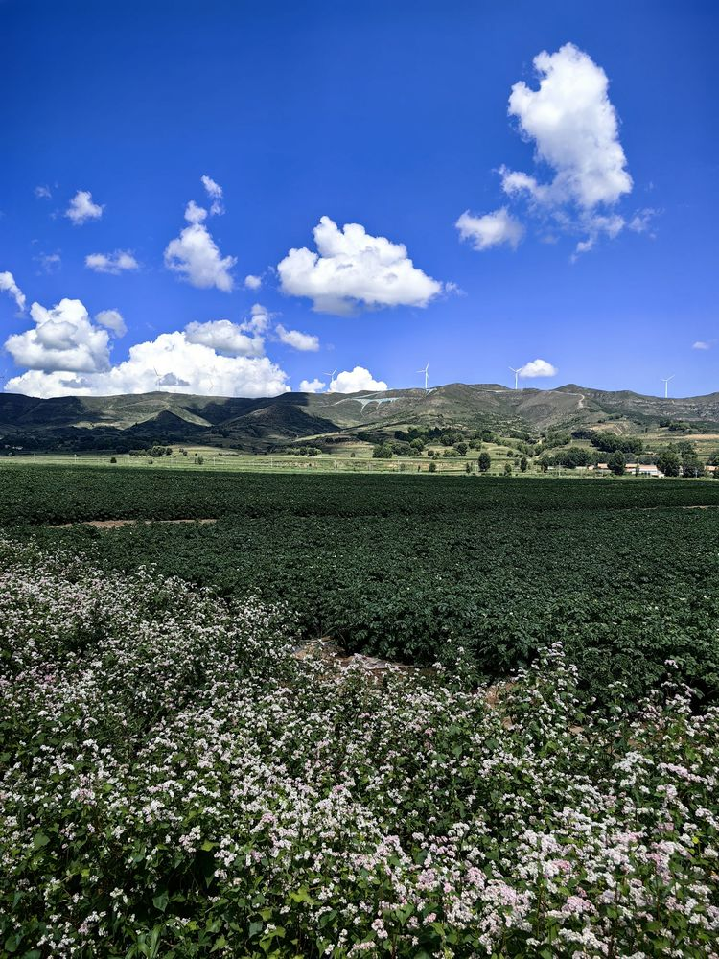
岚城镇
国土空间总体规划
2021-2035年
2021
2035
公众版

Slide 2

前 言
为构建新时代科学适度有序的国土空间布局体系，统筹推进国土空间开发利用，全面提升国土空间治理能力，大力推动高质量建设，贯彻《中共中央国务院关于建立国土空间规划体系并监督实施的若干意见》（中发〔2019〕18 号）等文件精神，按照国家及省市相关要求，岚城镇政府组织编制了《岚城镇国土空间总体规划（2021-2035年）》（以下简称《规划》）。
《规划》是对岚城镇全域国土空间开发、资源环境保护、国土综合整治和保障体系建设等做出总体部署与统筹安排，是强化国土空间用途管制、优化宏观调控和资源配置的重要公共政策与管理手段，是编制相关专项规划、详细规划和进行各项建设活动的法定依据，是协调人口资源环境与社会经济发展的战略性、基础性和综合性规划。
《规划》目前已形成草案，为广泛凝聚社会共识，现面向社会公众公开征询意见，征询意见公示期为一个月。

Slide 3

目 录
CONTENTS
目录
01 规划概述 规划原则
05 空间要素支撑体系
规划背景
指导思想
规划原则
规划期限与范围
推动产业发展转型升级
构建高效便捷交通系统
提供全域均衡公共服务
建设绿色坚韧基础网络
完善防灾减灾安全韧性
传承展示历史文化景观
整治修复促进集约高效
规划期限与范围
02 目标愿景与发展战略
发展战略
发展思路
发展定位
规划目标
实施战略
06 中心镇区品质提升
03 区域协同发展
特色的空间结构分区
合理的镇区用地布局
完善的综合设施配置
安全的综合防灾体系
协同区域提质发展
完善配套加强辐射
统筹生态共保共治
04 国土空间总体格局
07 规划实施保障机制
国土空间规划格局
严格落实三区三线
科学布局农业空间
严格保护生态空间
集聚提质城镇空间
优化空间规划分区
明确规划落实和传导
完善规划实施保障机制

Slide 4

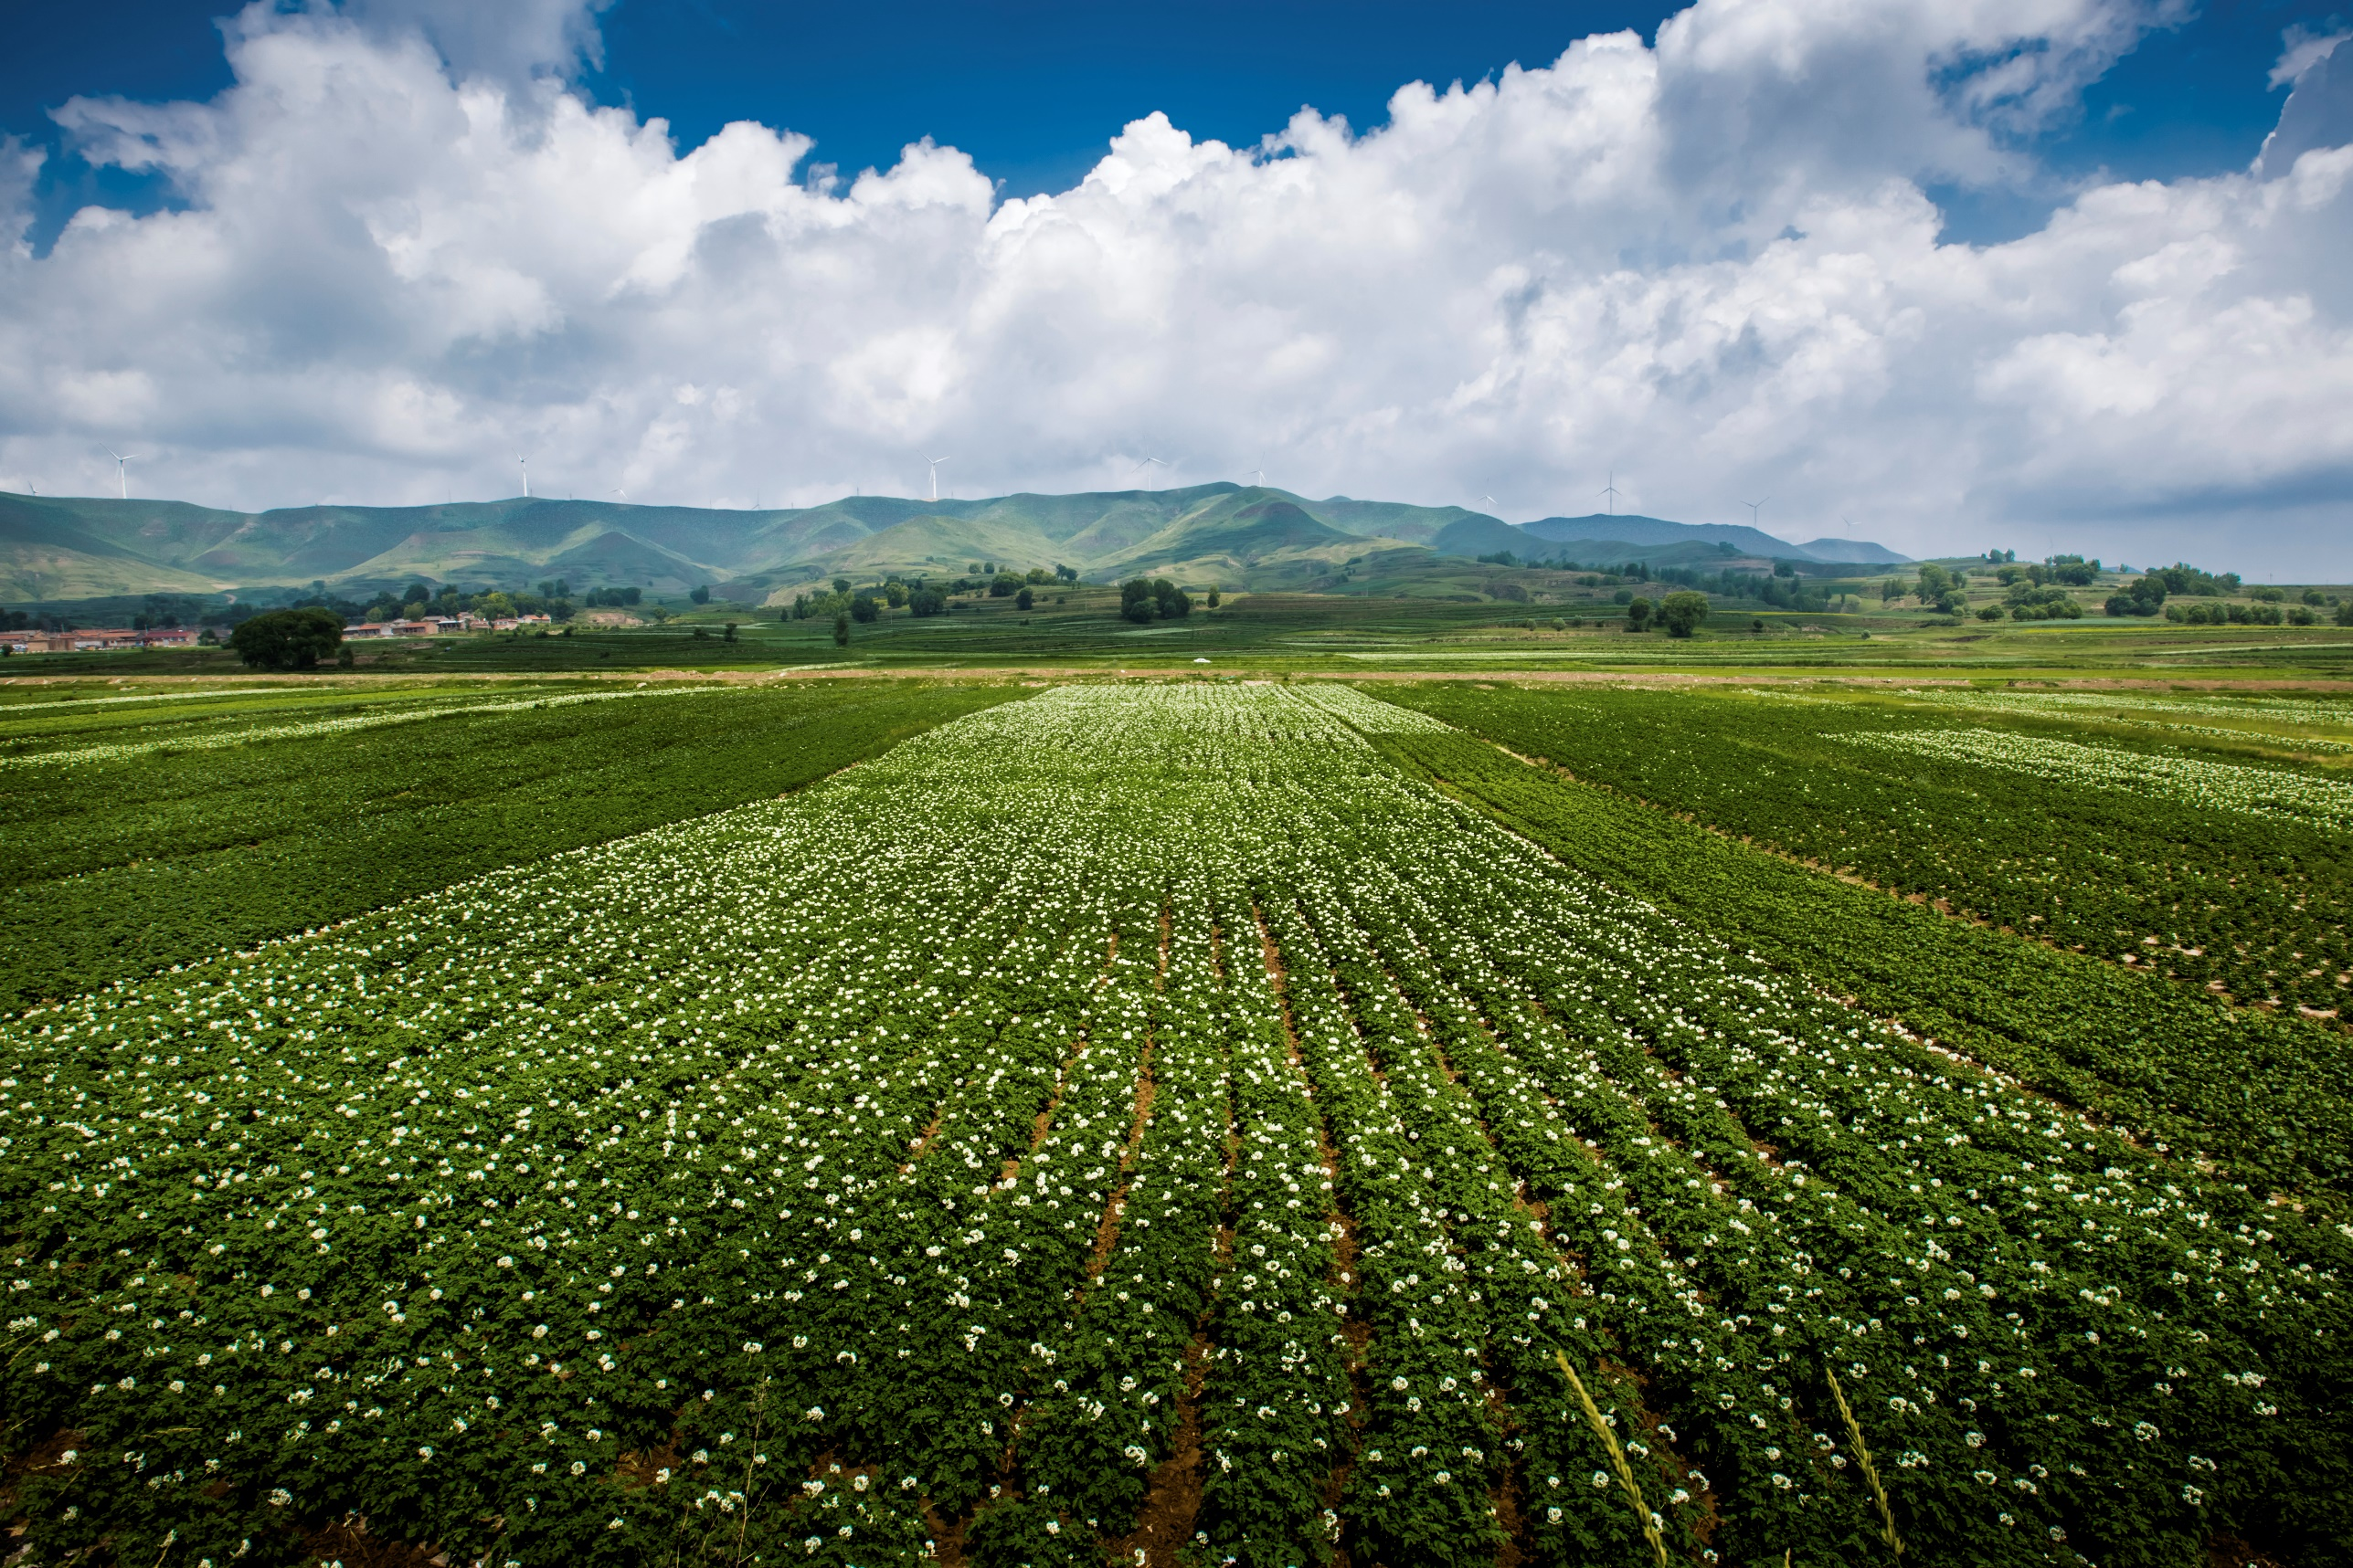
规划概述
规划背景
指导思想
规划原则
规划期限与范围
3

Slide 5

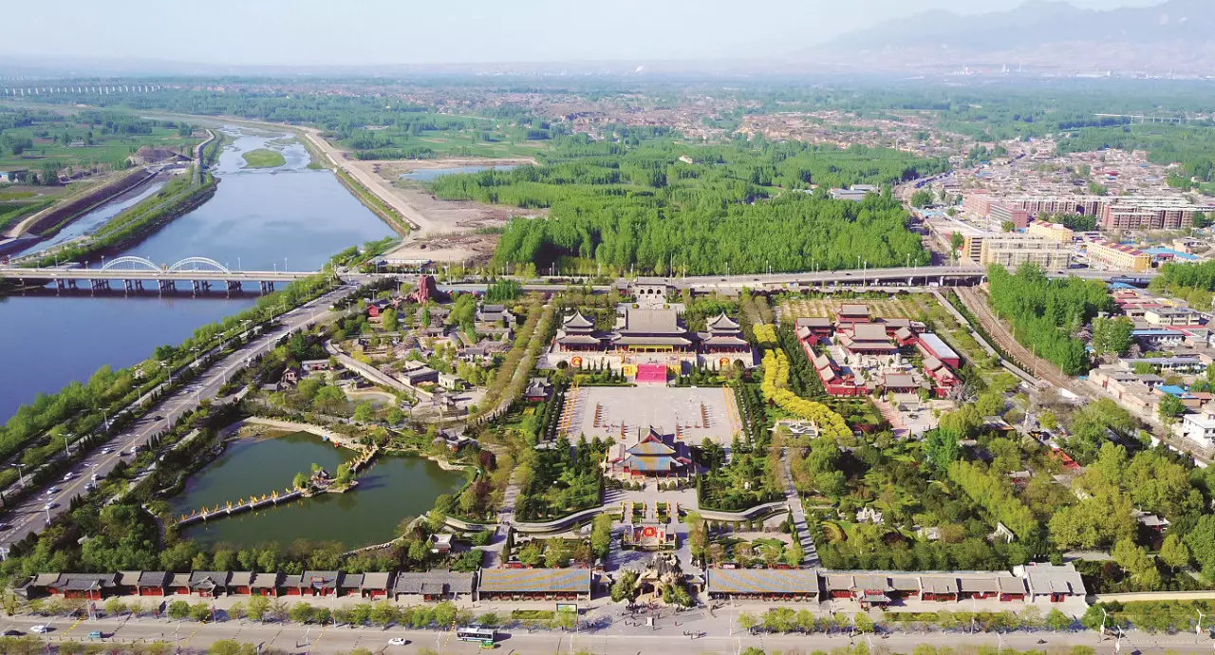

《岚城镇国土空间总体规划（2021-2035）》（公众版）
1 . 1 规划背景
生态文明的新理念
乡村振兴的新任务
国土空间规划的新命题
国土是生态文明建设的空间载体，必须珍惜每一寸国土，优化国土空间开发格局理所应当地成为生态文明建设的重要任务。
党的二十大报告提出全面推进乡村振兴，强调要“加快建设农业强国，扎实推动乡村产业、人才、文化、生态、组织振兴”。
《中共中央国务院关于建立国土空间规划体系并监督实施的若干意见》出台，明确国土空间规划，是党中央、国务院作出的重大部署。
《自然资源部关于全面开展国土空间规划工作的通知》指出，全面启动国土空间规划编制审批和实施管理工作。
《自然资源部办公厅关于加强国土空间规划监督管理的通知》指出，建立国土空间规划体系并监督实施是党中央、国务院作出的重大决策部署。
高质量发展的新要求
我国城镇化逐渐进入转型发展的新时期，这一时期，国土空间规划要深刻把握城乡高质量发展的内涵，在资源承载力、环境容量约束下发展，积极完善标准体系，以满足人民日益增长的美好生活需要为根本目标，建立适应新时期发展态势的空间规划传导体系和围绕空间管控的现代化政策保障体系、提升当地的治理能力和治理水平。

Slide 6
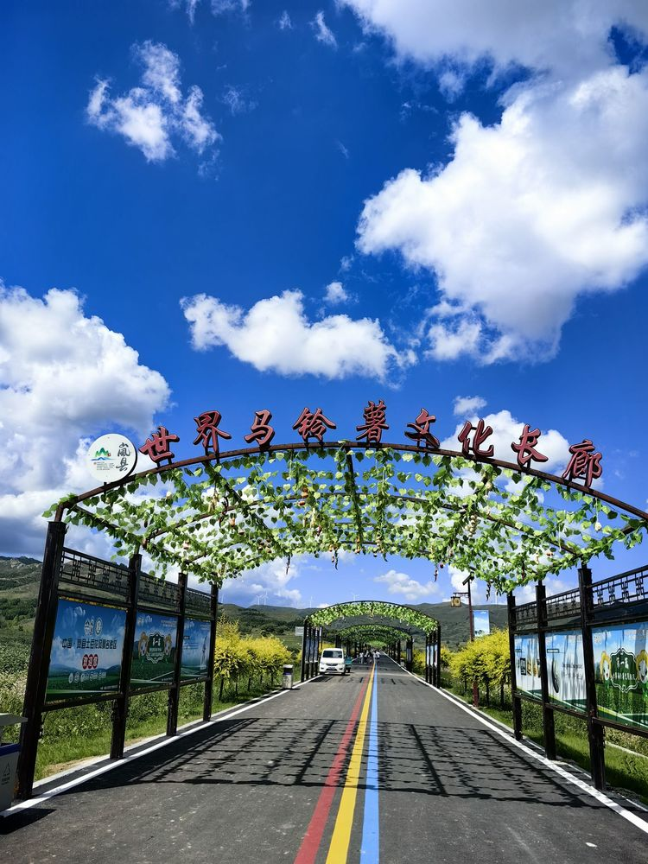
《岚城镇国土空间总体规划（2021-2035）》（公众版）
1 . 2 指导思想
以习近平新时代中国特色社会主义思想为指导，深入贯彻党的二十大精神，全面落实习近平总书记视察山西省的重要指示要求。推进落实黄河流域生态保护和高质量发展的国家战略要求，依据《全国国土空间规划纲要（2021-2035 年）》、《山西省国土空间总体规划（2021-2035 年）》、 《吕梁市国土空间总体规划（2021-2035 年）》、 《岚县国土空间总体规划（2021-2035 年）》的要求，落实上位规划提出的战略部署，高效统筹国土空间资源，支撑和保障岚城镇高质量转型发展。

Slide 7
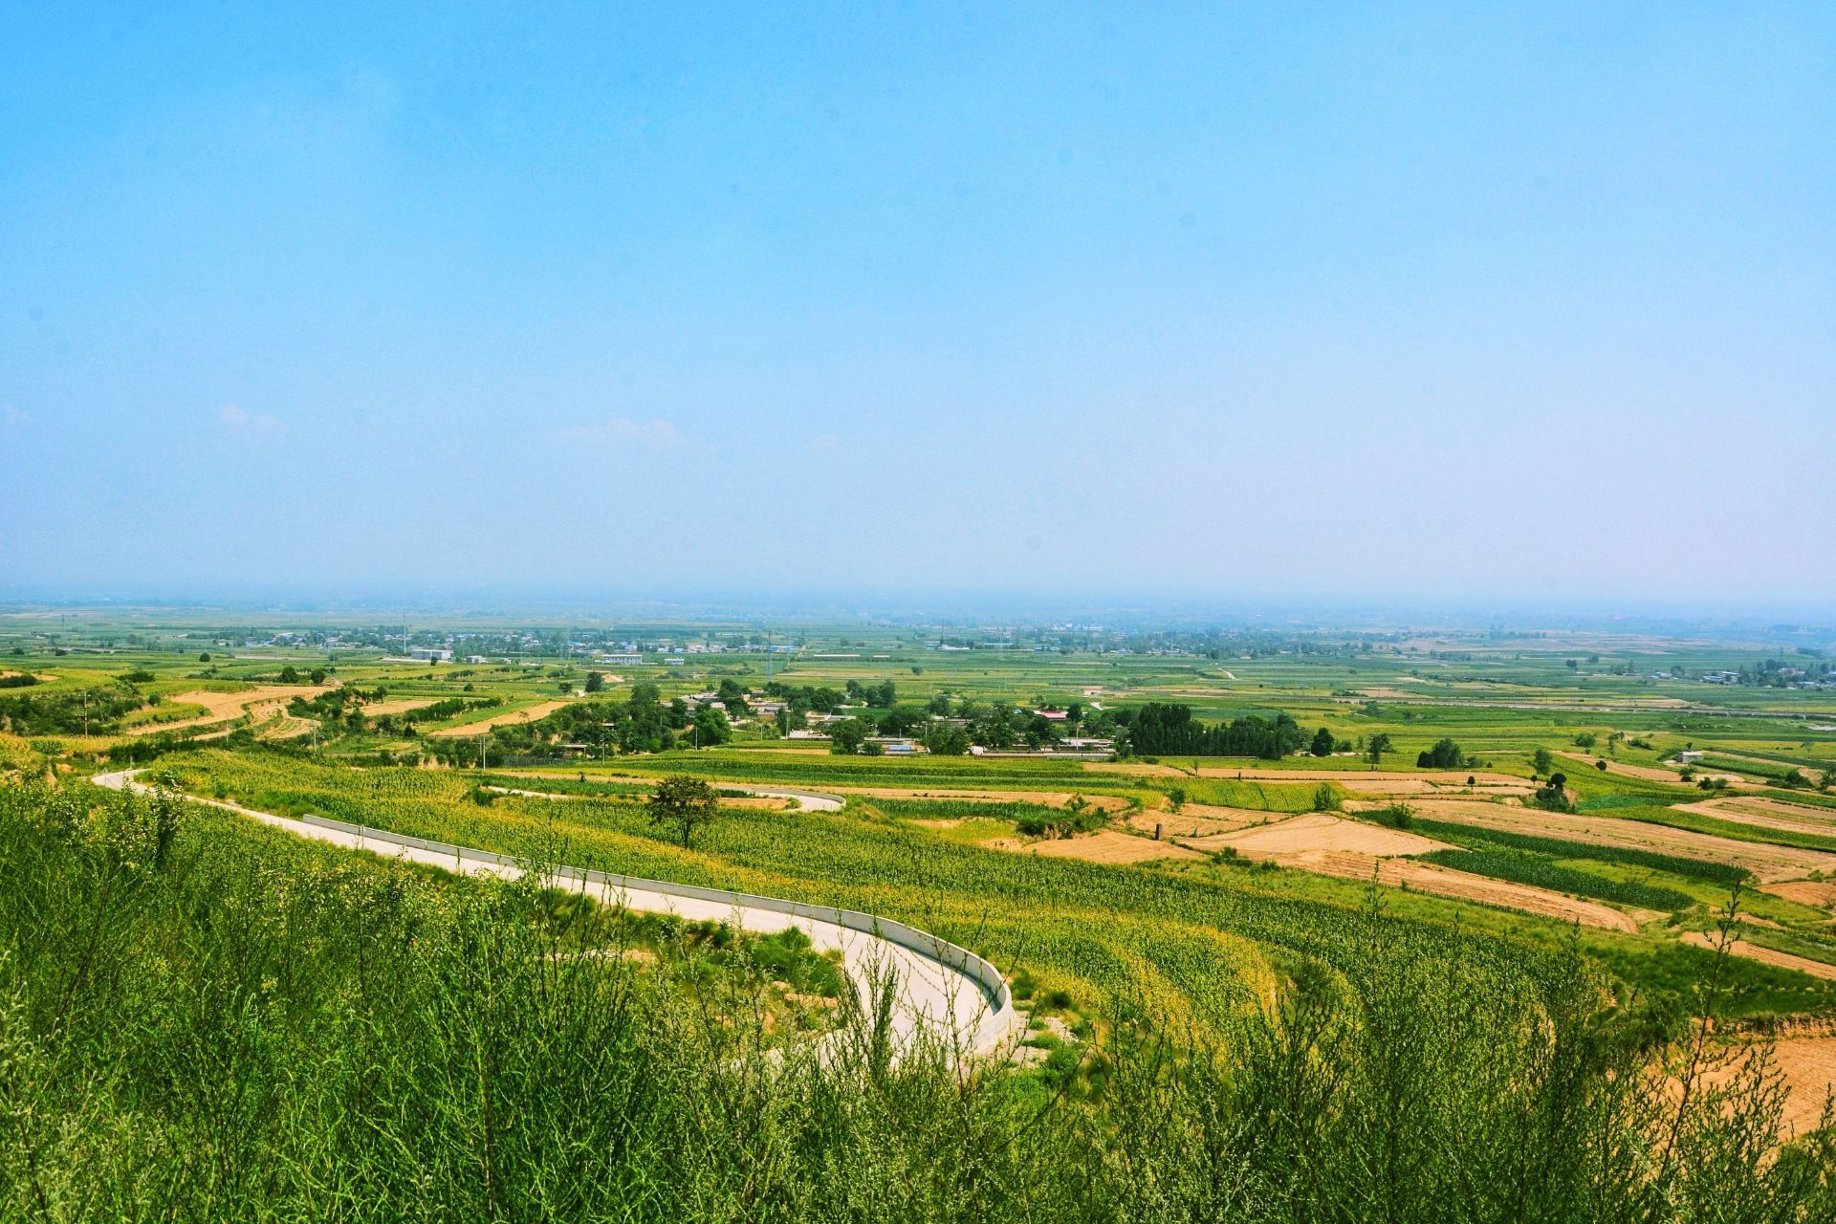
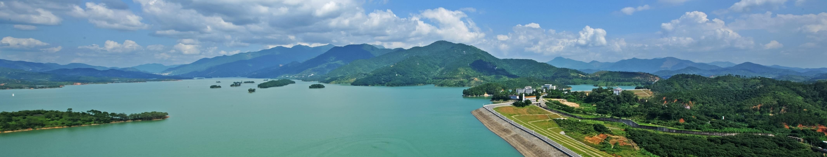
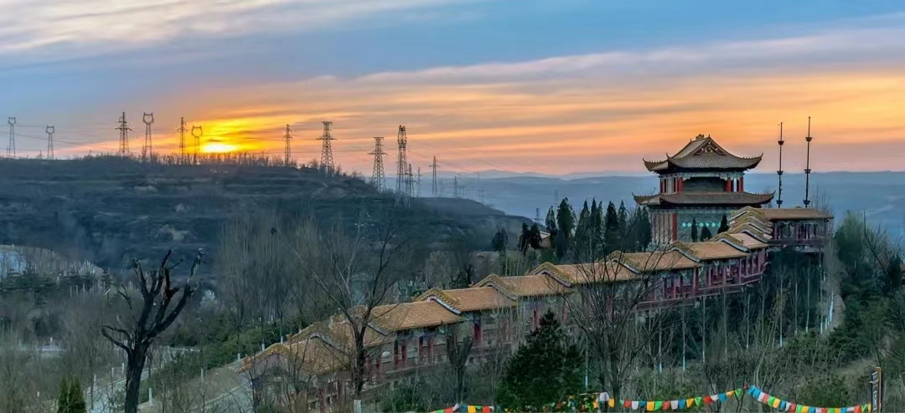
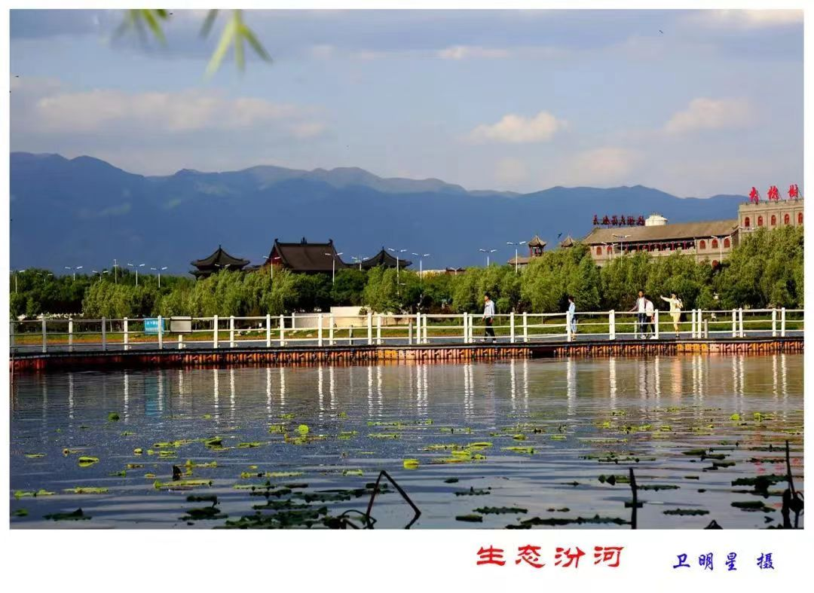
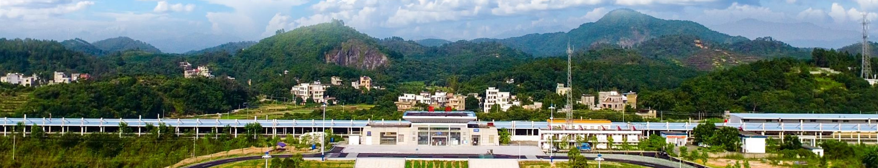
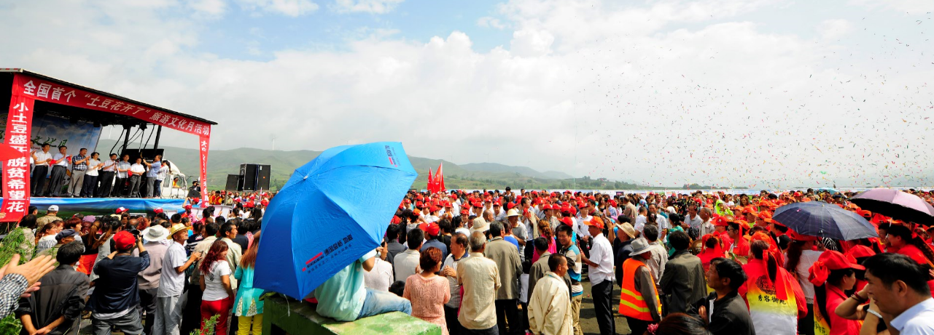
《岚城镇国土空间总体规划（2021-2035）》（公众版）
1.3 规划原则
生态优先、绿色发展
战略引领、区域协同
以人为本、品质提升
全域统筹、城乡融合
公众参与、共建共治

Slide 8
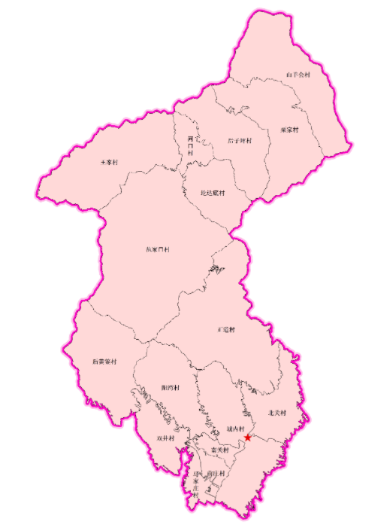
《岚城镇国土空间总体规划（2021-2035）》（公众版）
1 . 4 规划期限与范围
规划期限：2021-2035年,其中近期规划为2021-2025年，远期规划至2035年，展望至2050年。
规划范围：规划范围为岚城镇行政辖区范围，包括16个行村，面积254.58平方公里。
总面积:
254.58平方公里

Slide 9

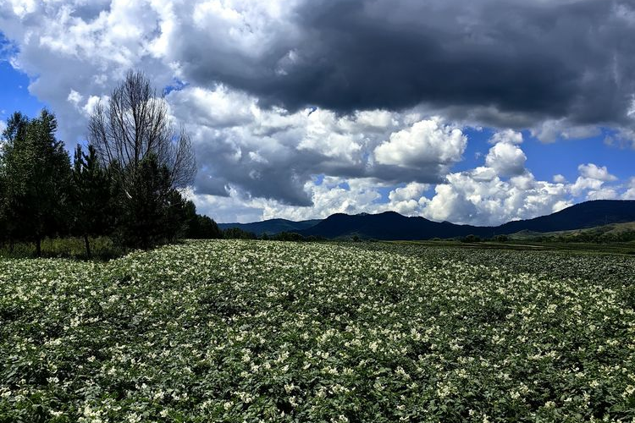
目标愿景与发展战略
发展思路
发展定位
规划目标
实施战略
3

Slide 10


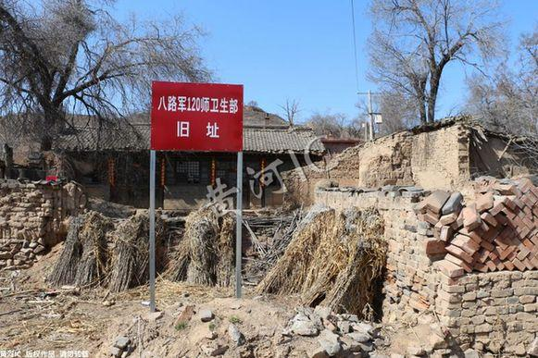
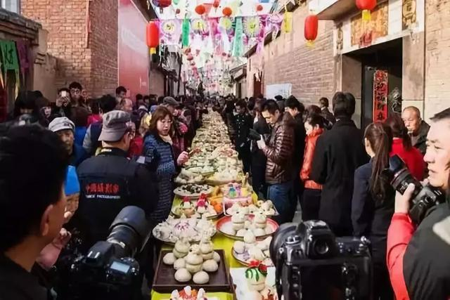
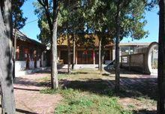
《岚城镇国土空间总体规划（2021-2035）》（公众版）
2 . 1 发展思路
充分发挥岚城镇独特的区位优势及丰富的资源优势，以岚城镇现状产业为基础，依托丰富的旅游资源、农业资源、生态资源，形成产业集群，实现产业转型升级。按照“1234”的发展思路，把岚城打造成“现代农业产业新区、生态文化旅游小镇、宜居宜业和美家园、乡村振兴示范基地”。

Slide 11
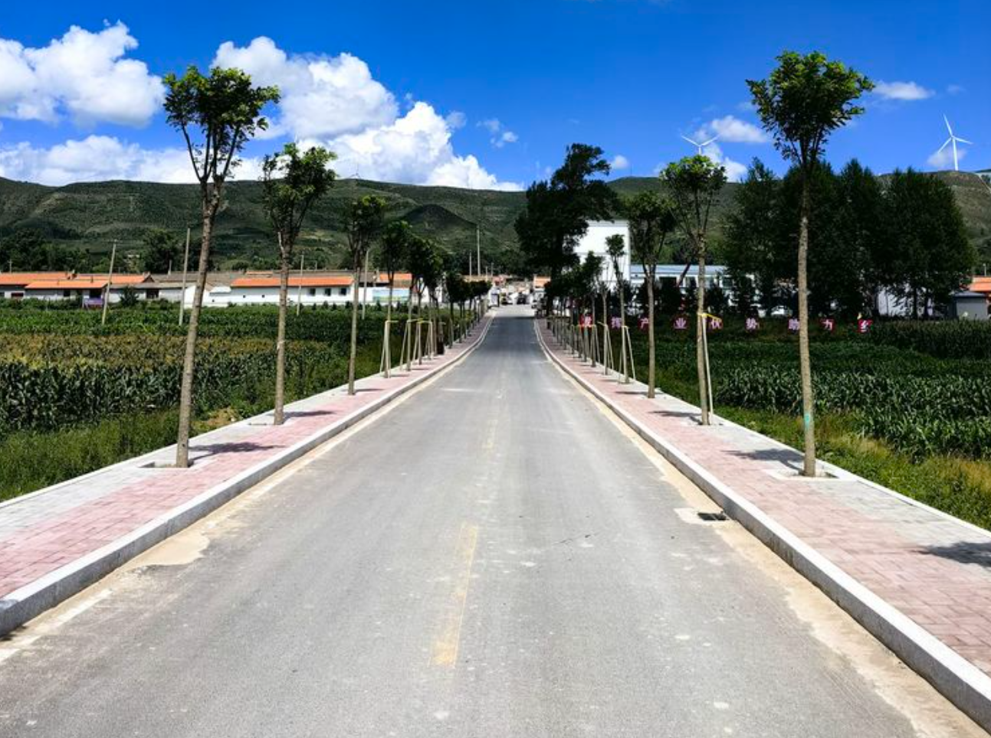
《岚城镇国土空间总体规划（2021-2035）》（公众版）
2.2 发展定位
农文旅融合
乡村振兴示范镇

Slide 12

《岚城镇国土空间总体规划（2021-2035）》（公众版）
2.3 规划目标
人口规模
2025年
镇域常住人口7153人
2035年
镇域常住人口7205人
分阶段目标
立足2025年
力争在经济发展方式转变和产业结构优化、乡村振兴以及生态文明建设和可持续发展等方面取得重大进展。
展望2035年
基本达成三产融合产业新镇、特色魅力彰显的文化之镇、绿水相映的生态宜居小镇的总体目标。
圆梦2050年
全面建成中国特色社会主义现代化镇域发展示范 ，成为繁荣富裕、文明和谐、绿色低碳的生态文化旅游镇、现代新兴产业承载区、乡村振兴示范区。

Slide 13
《岚城镇国土空间总体规划（2021-2035）》（公众版）
2.4 实施战略
保护战略
格局优化
以高水平保护、高质量发展、高品质利用和高标准修复为纲领；
以资源环境承载力和国土空间开发适宜性评价、国土空间开发保护现状评估结果为依据；
推进全域“山水林田湖草城路村”的全要素优化配置，推动岚城镇农业空间、生态空间与城镇空间的布局优化，重构保护、开发、利用、修复治理的总体格局。
集约开发
梳理整合用地，提高土地效能。盘活存量土地，整合城乡建设用地资源，逐步引导农村居民点用地迁村并点，强化区域中心节点城镇建设水平；
优化资源配置，预留发展空间。分析岚城镇的国土空间利用效率分布，识别潜力发展空间，支撑建设用地指标的精准投放，引导资源的高效利用；
坚守底线思维，不占或少占耕地。在确保农业高效发展，守住优质耕地资源底线的基础上，从长远发展格局考虑，优化布局，促进土地和产业集约建设。
生态保护
严守生态保护红线,合理确定建设发展规模、开发强度和保护性空间，保证国土生态环境用地，在科学进行土地开发利用的同时保持岚城山水林田的整体格局和河道、滨水地带的自然形态；
统筹系统开展山水林田草矿综合整治、系统治理，保护好河流，加强水源、山地生态保育,推进高标准农田建设、农村建设用地整治、工矿废弃地复垦、矿山生态修复、水土流失治理等。

Slide 14
《岚城镇国土空间总体规划（2021-2035）》（公众版）
2.4 实施战略
发展战略
区域融合
对接区域，融入圈带协同发展。坚持区域协同，内聚外联发展战略，构建双向开放、内外联动的新格局。
城乡统筹
城乡互促，推进美丽乡村建设。发挥区域引领作用，依托重要交通轴线，联动周边特色乡镇，构筑轴带支撑引领的城乡一体化发展格局。
空间优化
在镇域发展战略与空间布局调整思路引导下，建立“镇政府驻地—中心村—一般村”三级镇村体系结构，形成全域“一心两带，一轴三区”的发展空间格局。
产业驱动
实施“大农业”战略，以规模化、特色化为重点，加快推进农业现代化进程，构建专业化、现代化农业产业体系；以大项目和优势企业为支撑，延伸产业链条，通过创新驱动，实现工业转型，打造多元稳固的工业发展新格局；以文化资源和生态田园资源为支撑，整合镇域旅游资源，打造岚城文化旅游品牌，推动文旅、农旅、工旅等多产业融合发展。

Slide 15

区域协同发展
协调区域提质发展
完善配套加强辐射
统筹生态共保共治
3

Slide 16
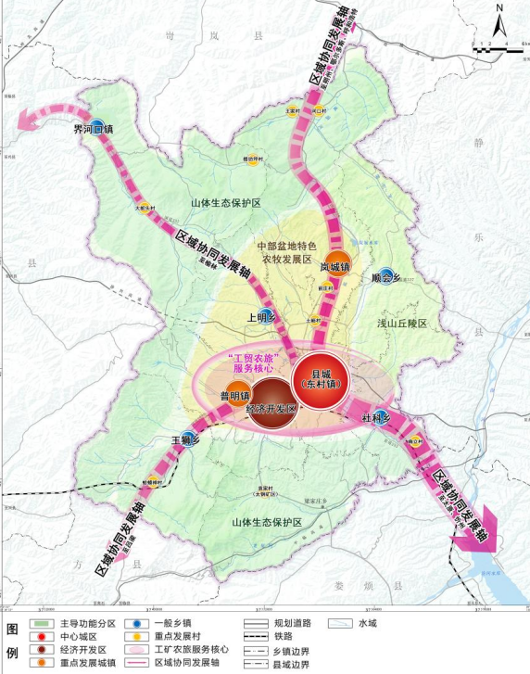
《岚城镇国土空间总体规划（2021-2035）》（公众版）
3.1 协同区域提质发展
衔接上位“外屏中田内城，一核两轴多点”
岚城镇北部属于山体生态保护区，南部属于中部盆地特色农牧发展区。境内王家村、河口村、前庄村是岚县重点发展村。依托G209形成的区域协同发展轴贯穿岚城境内，具备较好的区位优势。
岚城自身——优化布局、联动发展
遵循岚县产业发展“生产发展、生活富裕、生态良好”的总体目标，岚城镇应立足自身产业发展基础，积极转型升级，加强产业链条延展创新；大力发展种植、养殖、农产品加工和物流、旅游等产业。

Slide 17

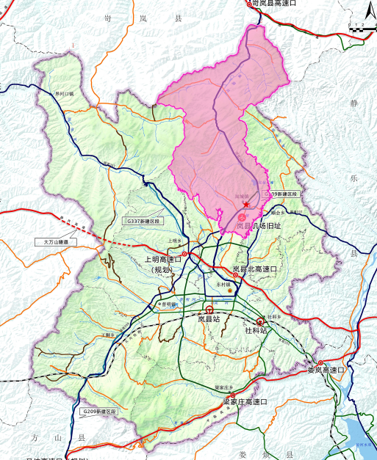
《岚城镇国土空间总体规划（2021-2035）》（公众版）
3.2 完善配套加强辐射
加强高等级交通系统建设，实现全面互联互通
岚城镇地处岚县县境最北端，东邻顺会乡，南与东村镇相连，北靠岢岚。镇人民政府驻城内村，距县城15千米。
镇域总面积254.58平方公里，占全县总面积的16.83%。现状镇域有209国道从北至南贯穿整个岚城镇，是岚城镇链接县城、各个乡镇的重要通道。交通便利、具备较好的交通条件。

Slide 18
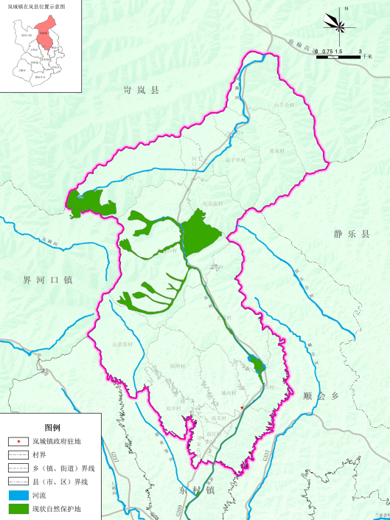
《岚城镇国土空间总体规划（2021-2035）》（公众版）
3.3 统筹生态共保共治
生态环境共保共治，构建生态协同保护格局
以岚河为主要生态保护廊道：强化水域岸线生态空间的重点保护。
以其他河流为生态保护脉络：加强林草资源及生态系统的修复治理工作。
以自然保护区为生态保护节点：联动周边乡镇，建立生态资源保护合作平台。
岢岚县
界河口镇
岚城镇
顺会乡
东村镇

Slide 19

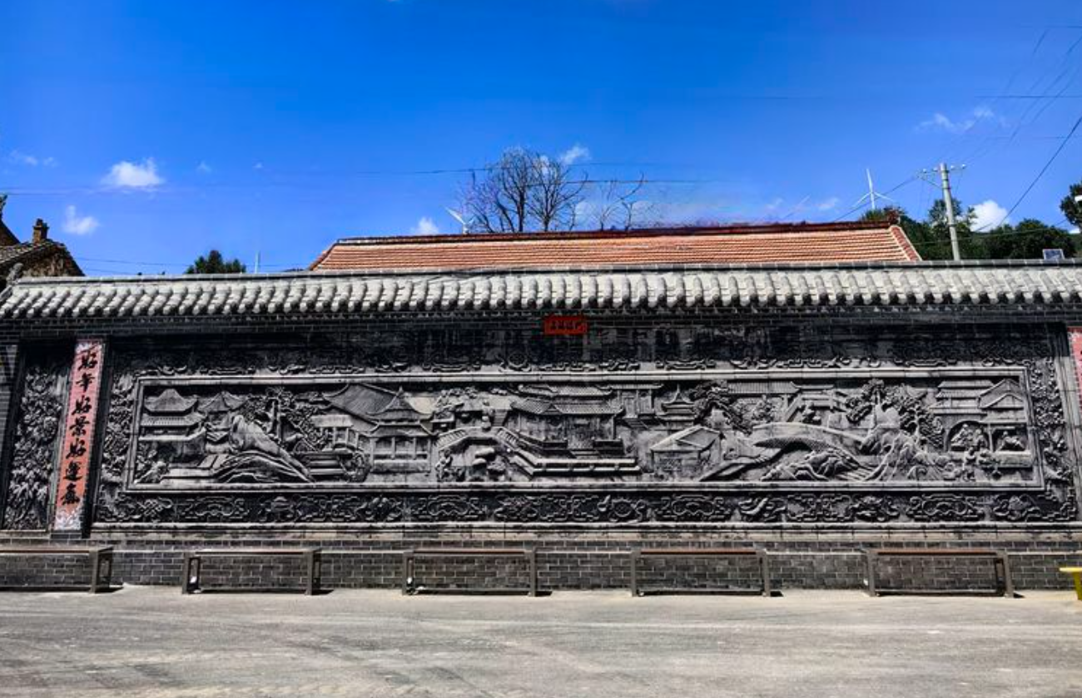
国土空间总体格局
国土空间总体格局
国土空间规划格局
严格落实三区三线
科学布局农业空间
严格保护生态空间
集聚提质城镇空间
优化空间规划分区

Slide 20

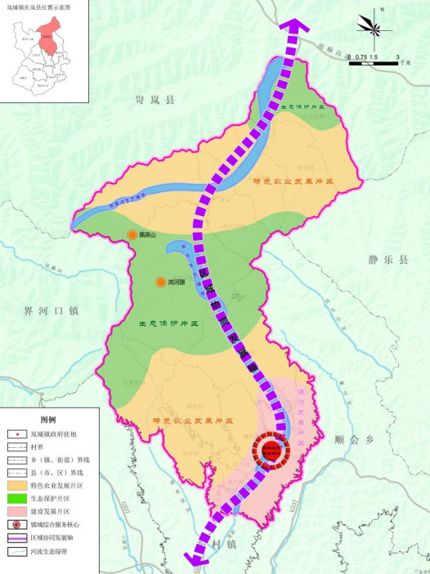
《岚城镇国土空间总体规划（2021-2035）》（公众版）
4.1 国土空间规划格局
规划形成“一心两带，一轴三区”的保护开发总体格局。
一心: 依托镇政府形成的镇域综合服务核心。
两带: 依托岚河和岚漪河形成的生态绿带。
一轴: 指依托G209形成的区域协同发展轴。
三区: 生态保护片区、特色农业发展片区、建设发展片区。

Slide 21
《岚城镇国土空间总体规划（2021-2035）》（公众版）
4.2 严格落实三区三线
底线思维 保护优先
多规合一 协调落实
统筹推进 分类管控
不交叉
不重叠
不冲突
基本原则
落实永久基本农田
严格落实上级下达的永久基本农田保护任务，落实永久基本农田面积6071.76公顷，确保到2035年永久基本农田保护面积不低于上级下达任务要求，推动永久基本农田保护连片成片。
落实生态保护红线
落实县级国土空间总体规划下达的生态保护红线规模、布局以及管控要求，落实生态保护红线面积5340.73公顷，确保生态保护红线生态功能不降低、面积不减少、性质不改变。
落实城镇开发边界
落实县级国土空间总体规划下达的城镇开发边界规模、布局以及管控要求，落实城镇开发边界面积54.53公顷，严格实行建设用地总量与强度双控。

Slide 22
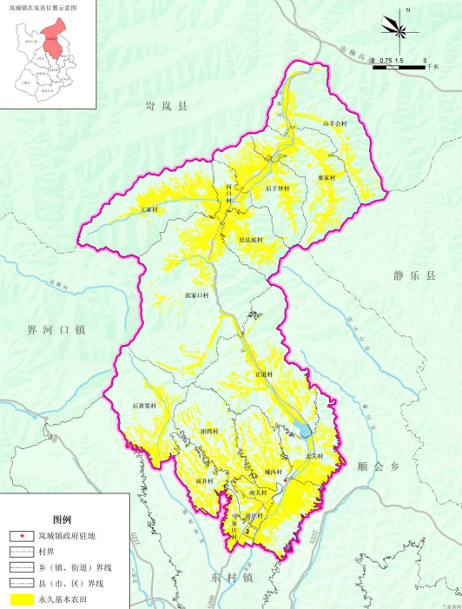
《岚城镇国土空间总体规划（2021-2035）》（公众版）
4 . 3科学布局农业空间
落实永久基本农田
严格按照县级国土空间总体规划确定的保护面积指标，依据永久基本农田管控的有关规定和标准，在规定期内落实永久基本农田保护任务，并确保数量不减少，质量有提高。
从严控制建设占用永久基本农田，任何单位和个人不得擅自占用或改变用途。

Slide 23
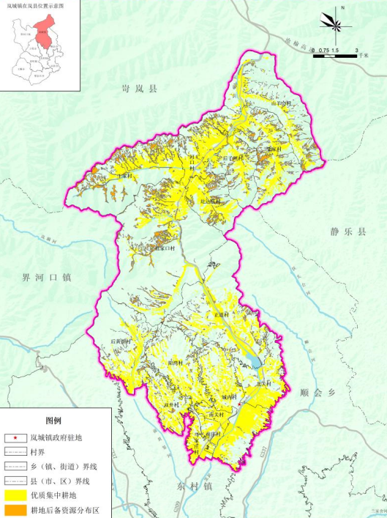
《岚城镇国土空间总体规划（2021-2035）》（公众版）
4 . 3 科学布局农业空间
农业空间
强化永久基本农田保护
基本农田分布集中度较高、土地质量和生产能力高及生产条件好、优质基本农田所占比例较大（即基本农田面积占其行政村总面积＞50%），是需要重点保护和整治的区域。
保障粮食功能生产区
建设优质粮食基地，加强基础设施配套。
加强高标准农田建设
深入推进农村土地整治、农田水利建设和农机装备转型升级，全方位提升农业基础条件和农业装备水平，全面推进耕地质量提升、农业基础设施提档的高标准农田建设。

Slide 24
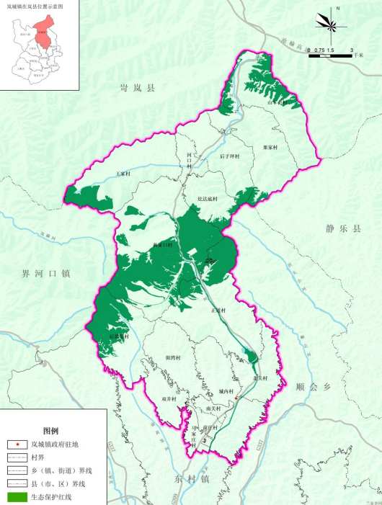
《岚城镇国土空间总体规划（2021-2035）》（公众版）
4 . 4 严格保护生态空间
落实生态保护红线
落实县级国土空间总体规划下达的生态保护红线规模，布局以及管控要求，严格保护自然保护区等高生态价值“山水林田湖草”生态要素。
生态保护红线原则上按禁止开发区域的要求进行管理。遵循生态优先、严格管控、奖惩并重的原则，严禁不符合主体功能定位的各类开发活动。根据主导生态功能定位，实施差别化管理，确保生态保护红线生态功能不降低、面积不减少、性质不改变。

Slide 25
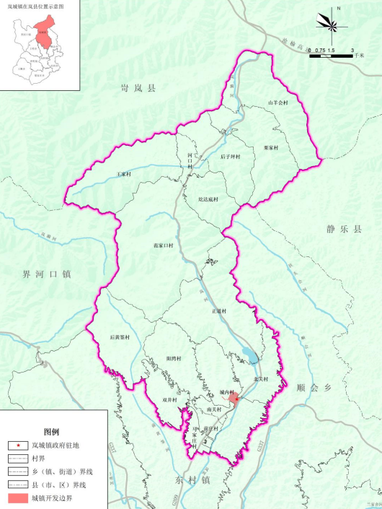
《岚城镇国土空间总体规划（2021-2035）》（公众版）
4 . 5 集聚提质城镇空间
落实城镇开发边界
严格实行建设用地总量与强度双控，强化城镇开发边界对开发建设行为的刚性约束作用，适当增加布局弹性。城镇开发边界内的建设，实行“详细规划+规划许可”的管制方式；
城镇开发边界外不得进行城镇集中建设，不得设立各类开发区，村庄建设和独立选址的点状和线性工程项目建设应符合有关规划及其用途管制要求。

Slide 26
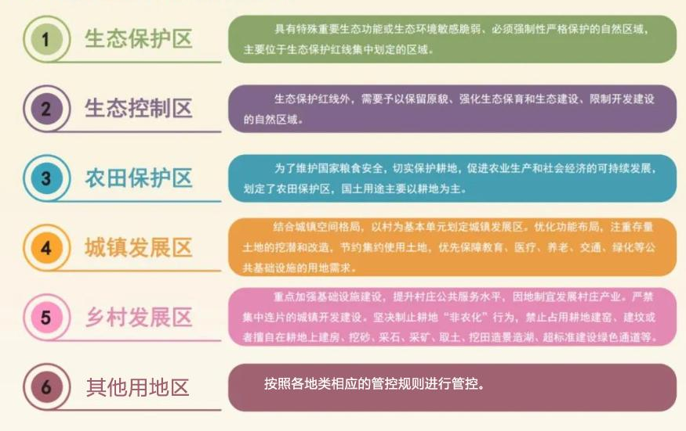
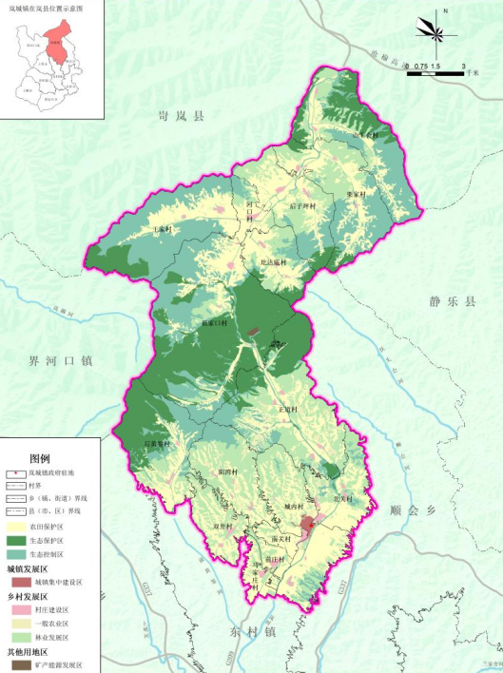
《岚城镇国土空间总体规划（2021-2035）》（公众版）
4 . 6 优化空间规划分区
严格实行用途管制约，将岚城镇分为农田保护区、生态保护区、生态控制区、城镇发展区、乡村发展区、其他用地区六大区域。

Slide 27

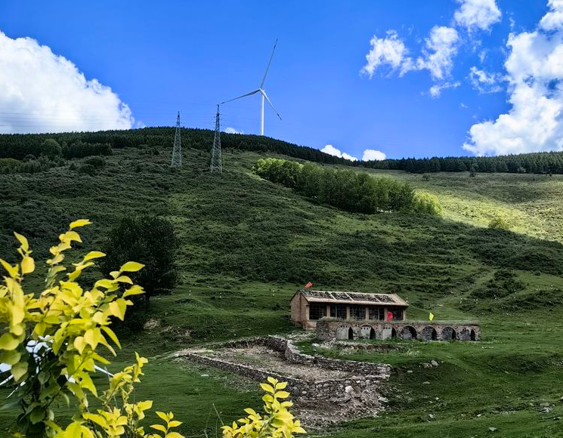
空间要素支撑体系
推动产业发展转型升级
构建高效便捷交通系统
提供全域均衡公共服务
建设绿色坚韧基础网络
完善防灾减灾安全韧性
传承展示历史文化景观
整治修复促进集约高效
21

Slide 28

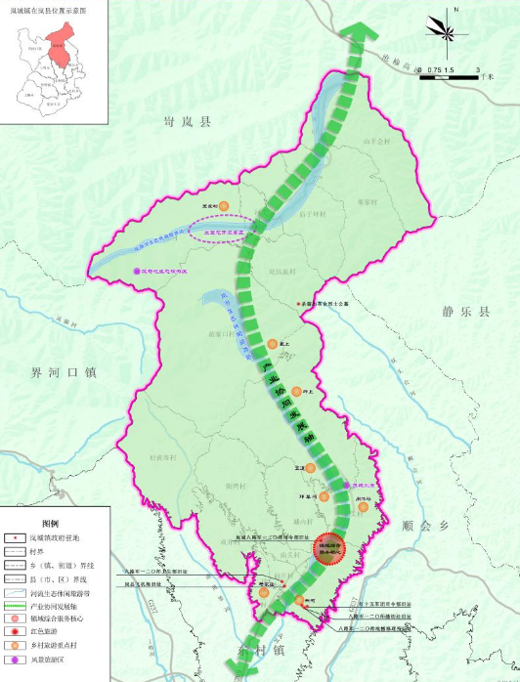
《岚城镇国土空间总体规划（2021-2035）》（公众版）
5.1 推动产业发展转型升级
结合岚城镇 “1234”发展思路和“四个岚城”建设目标。形成“一核两带，一轴多点”的产业发展格局。
“一核”：依托镇政府驻地形成的镇域综合服务核心。
“两带”： 指依托岚漪河和岚河形成的生态休闲旅游带。
“一轴”：指依托G209形成的产业协同发展轴。
“多点”：指依托岚城镇8个乡村旅游重点村、7处革命遗址、3个生态风景区形成的旅游景点。

Slide 29
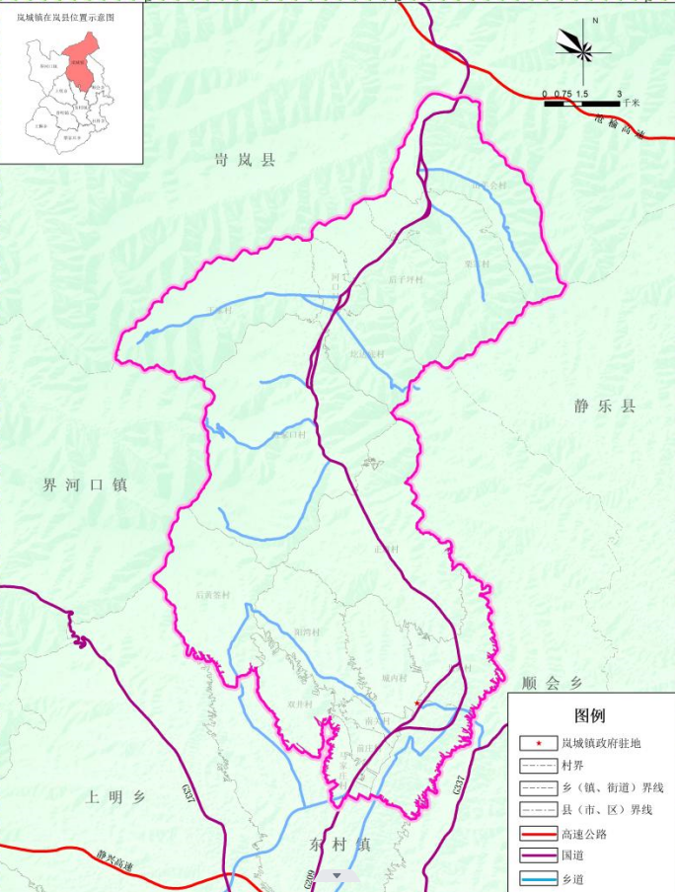
《岚城镇国土空间总体规划（2021-2035）》（公众版）
5.2 构建高效便捷交通系统
岚城镇交通便捷，区位优势明显。岚城镇域地势整体北高南低，境内有岚漪和和岚河，现状道路基本呈 “自由式”的形态。G209贯穿南北，是岚城镇通往县城的主要道路。
建立高效便捷的对外交通系统，加强与岚县及其他乡镇的交通衔接，提升岚城的区域交通枢纽地位；建设通达的镇域交通系统，以交通一体带动镇域一体发展；推进可持续发展、宜人的交通发展模式，促进镇域空间高品质发展。

Slide 30
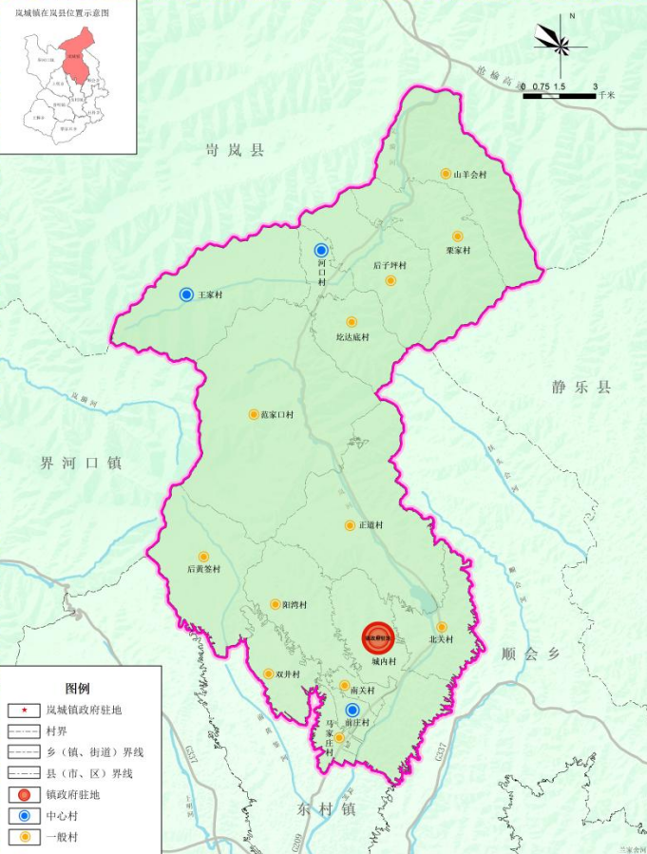
《岚城镇国土空间总体规划（2021-2035）》（公众版）
5.3 提供全域均衡公共服务
规划建构“镇政府驻地—中心村—一般村”的三级镇村体系。
镇政府驻地：指城内村。主要定位是打造镇域综合服务中心
中心村：包含前庄村、王家村和河口村。主要定位是完善乡镇公服体系，构建宜居生活空间，形成镇村互动发展组团。
一般村：包含山羊会村、栗家村、后子坪村、圪达底村、范家口村、正道村、后黄鉴村、阳湾村、北关村、双井村、南关村、马家庄村等。主要定位是保证基础乡镇公服体系，提升人居环境质量。

Slide 31
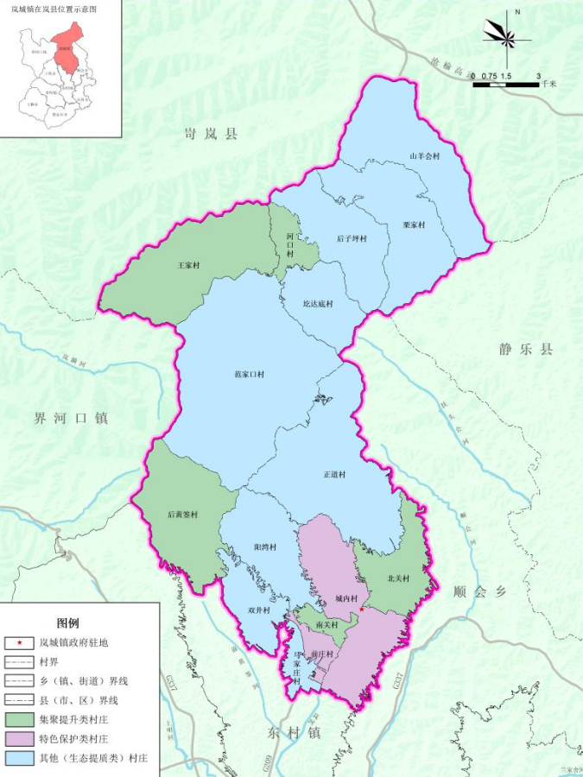
《岚城镇国土空间总体规划（2021-2035）》（公众版）
5.3 提供全域均衡公共服务
规划形成“结构合理、布局有序”的村庄分类体系。
集聚提升类村庄
指人口规模较大、交通相对便利的村庄，是未来发展的重点，对周边村庄发展有一定的辐射带动作用，能吸引周边人口集聚。
特色保护类村庄
在村庄产业、文化、风貌等方面拥有特色资源，具有保留价值的村庄。
其他村庄
规划对目前特色与问题均不突出的村庄暂归入生态提质类，重点开展设施建设、生态环境建设提质。

Slide 32
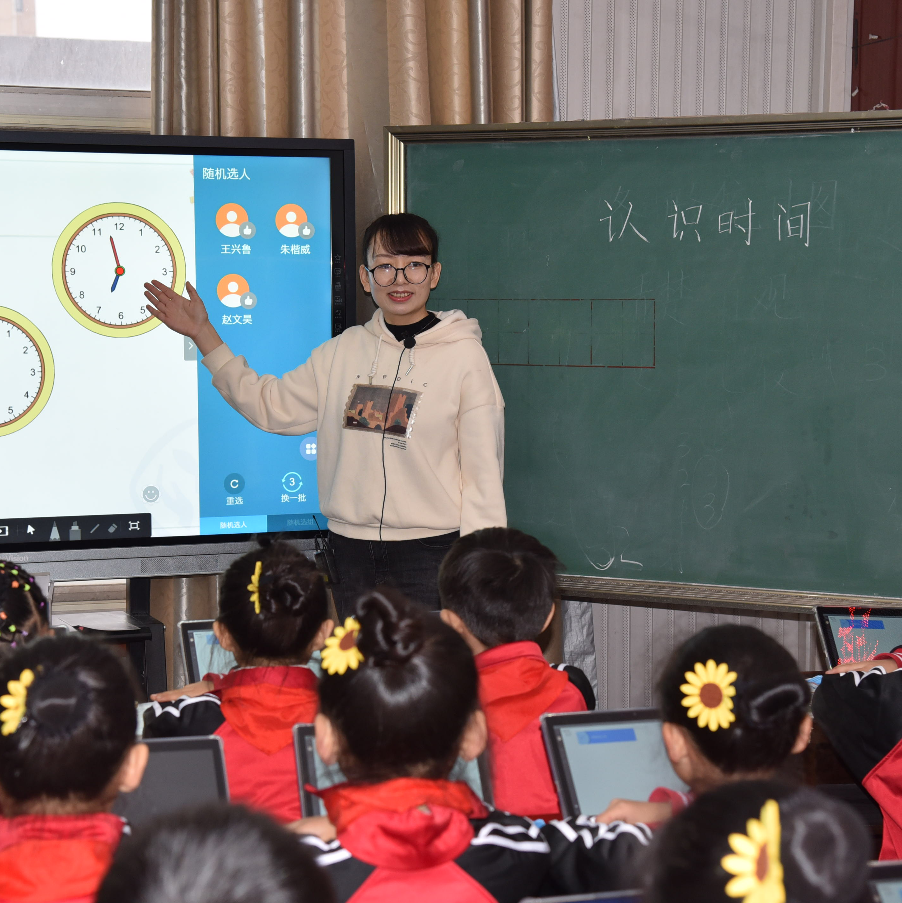
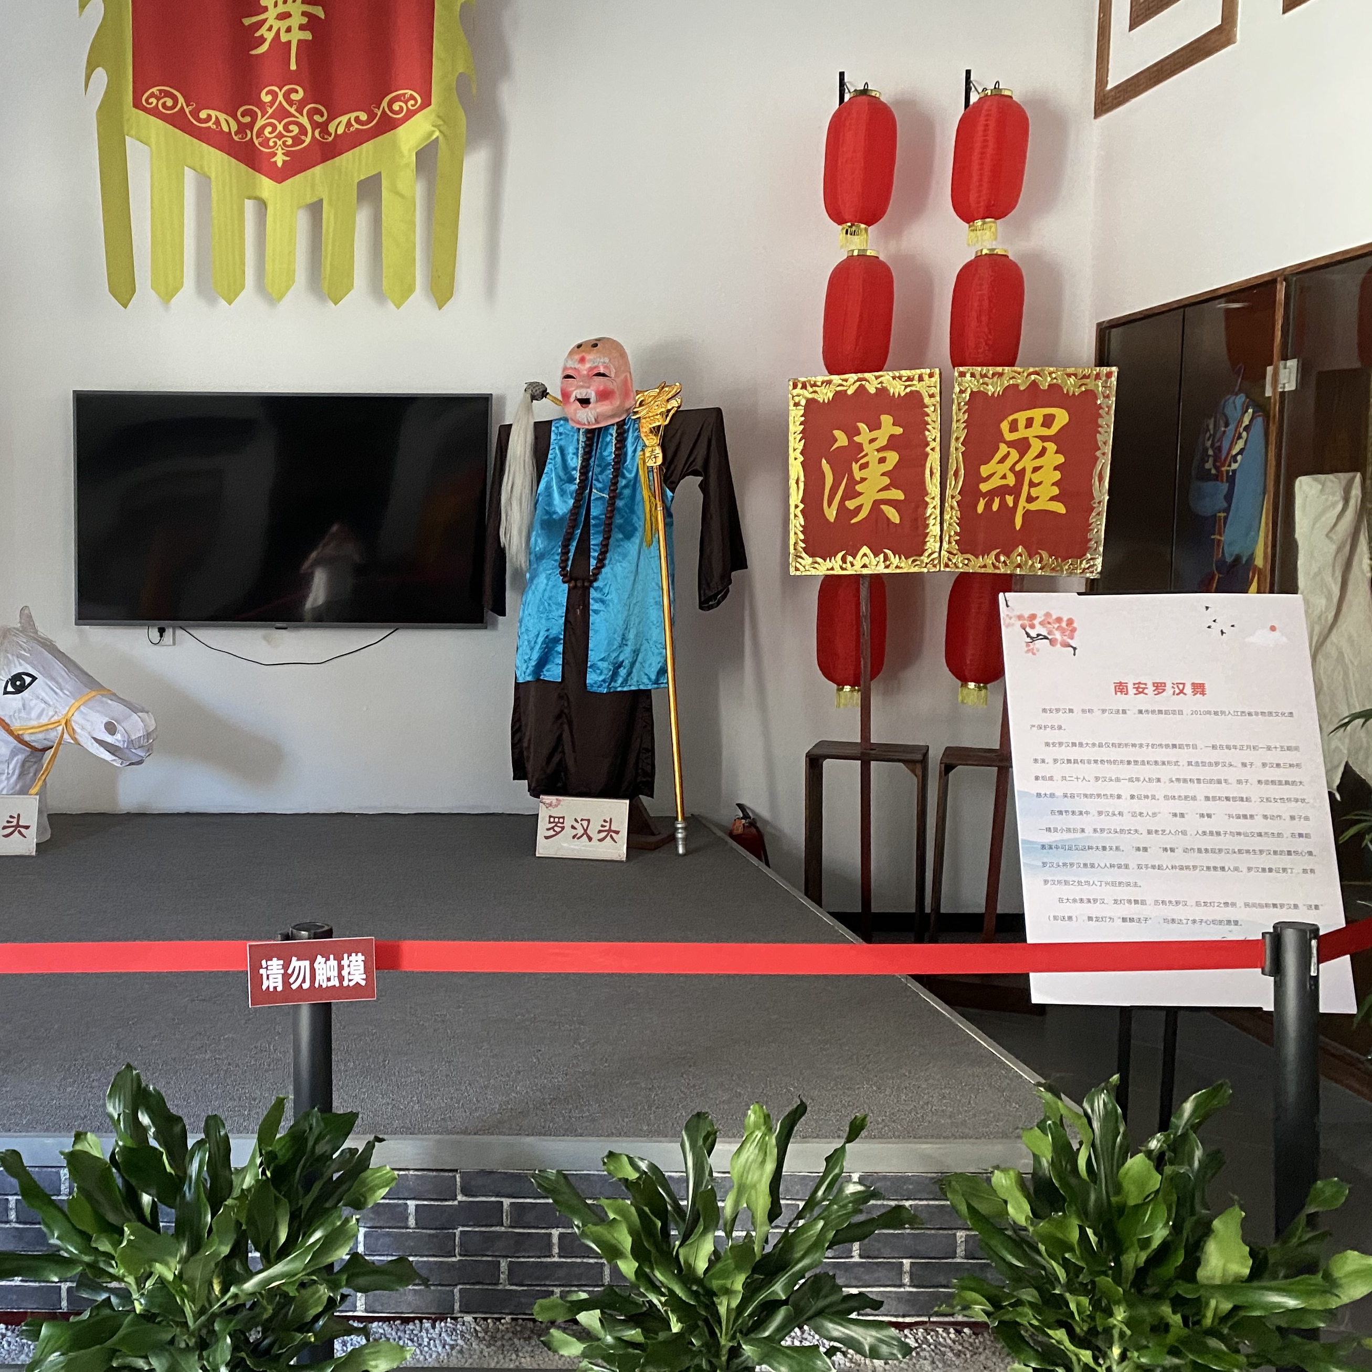
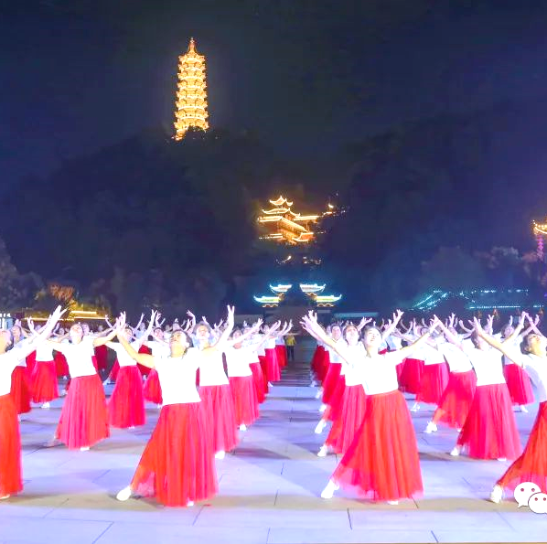
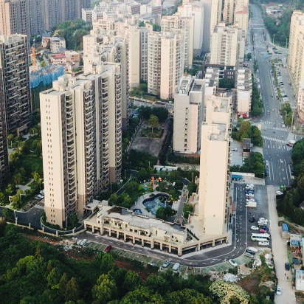
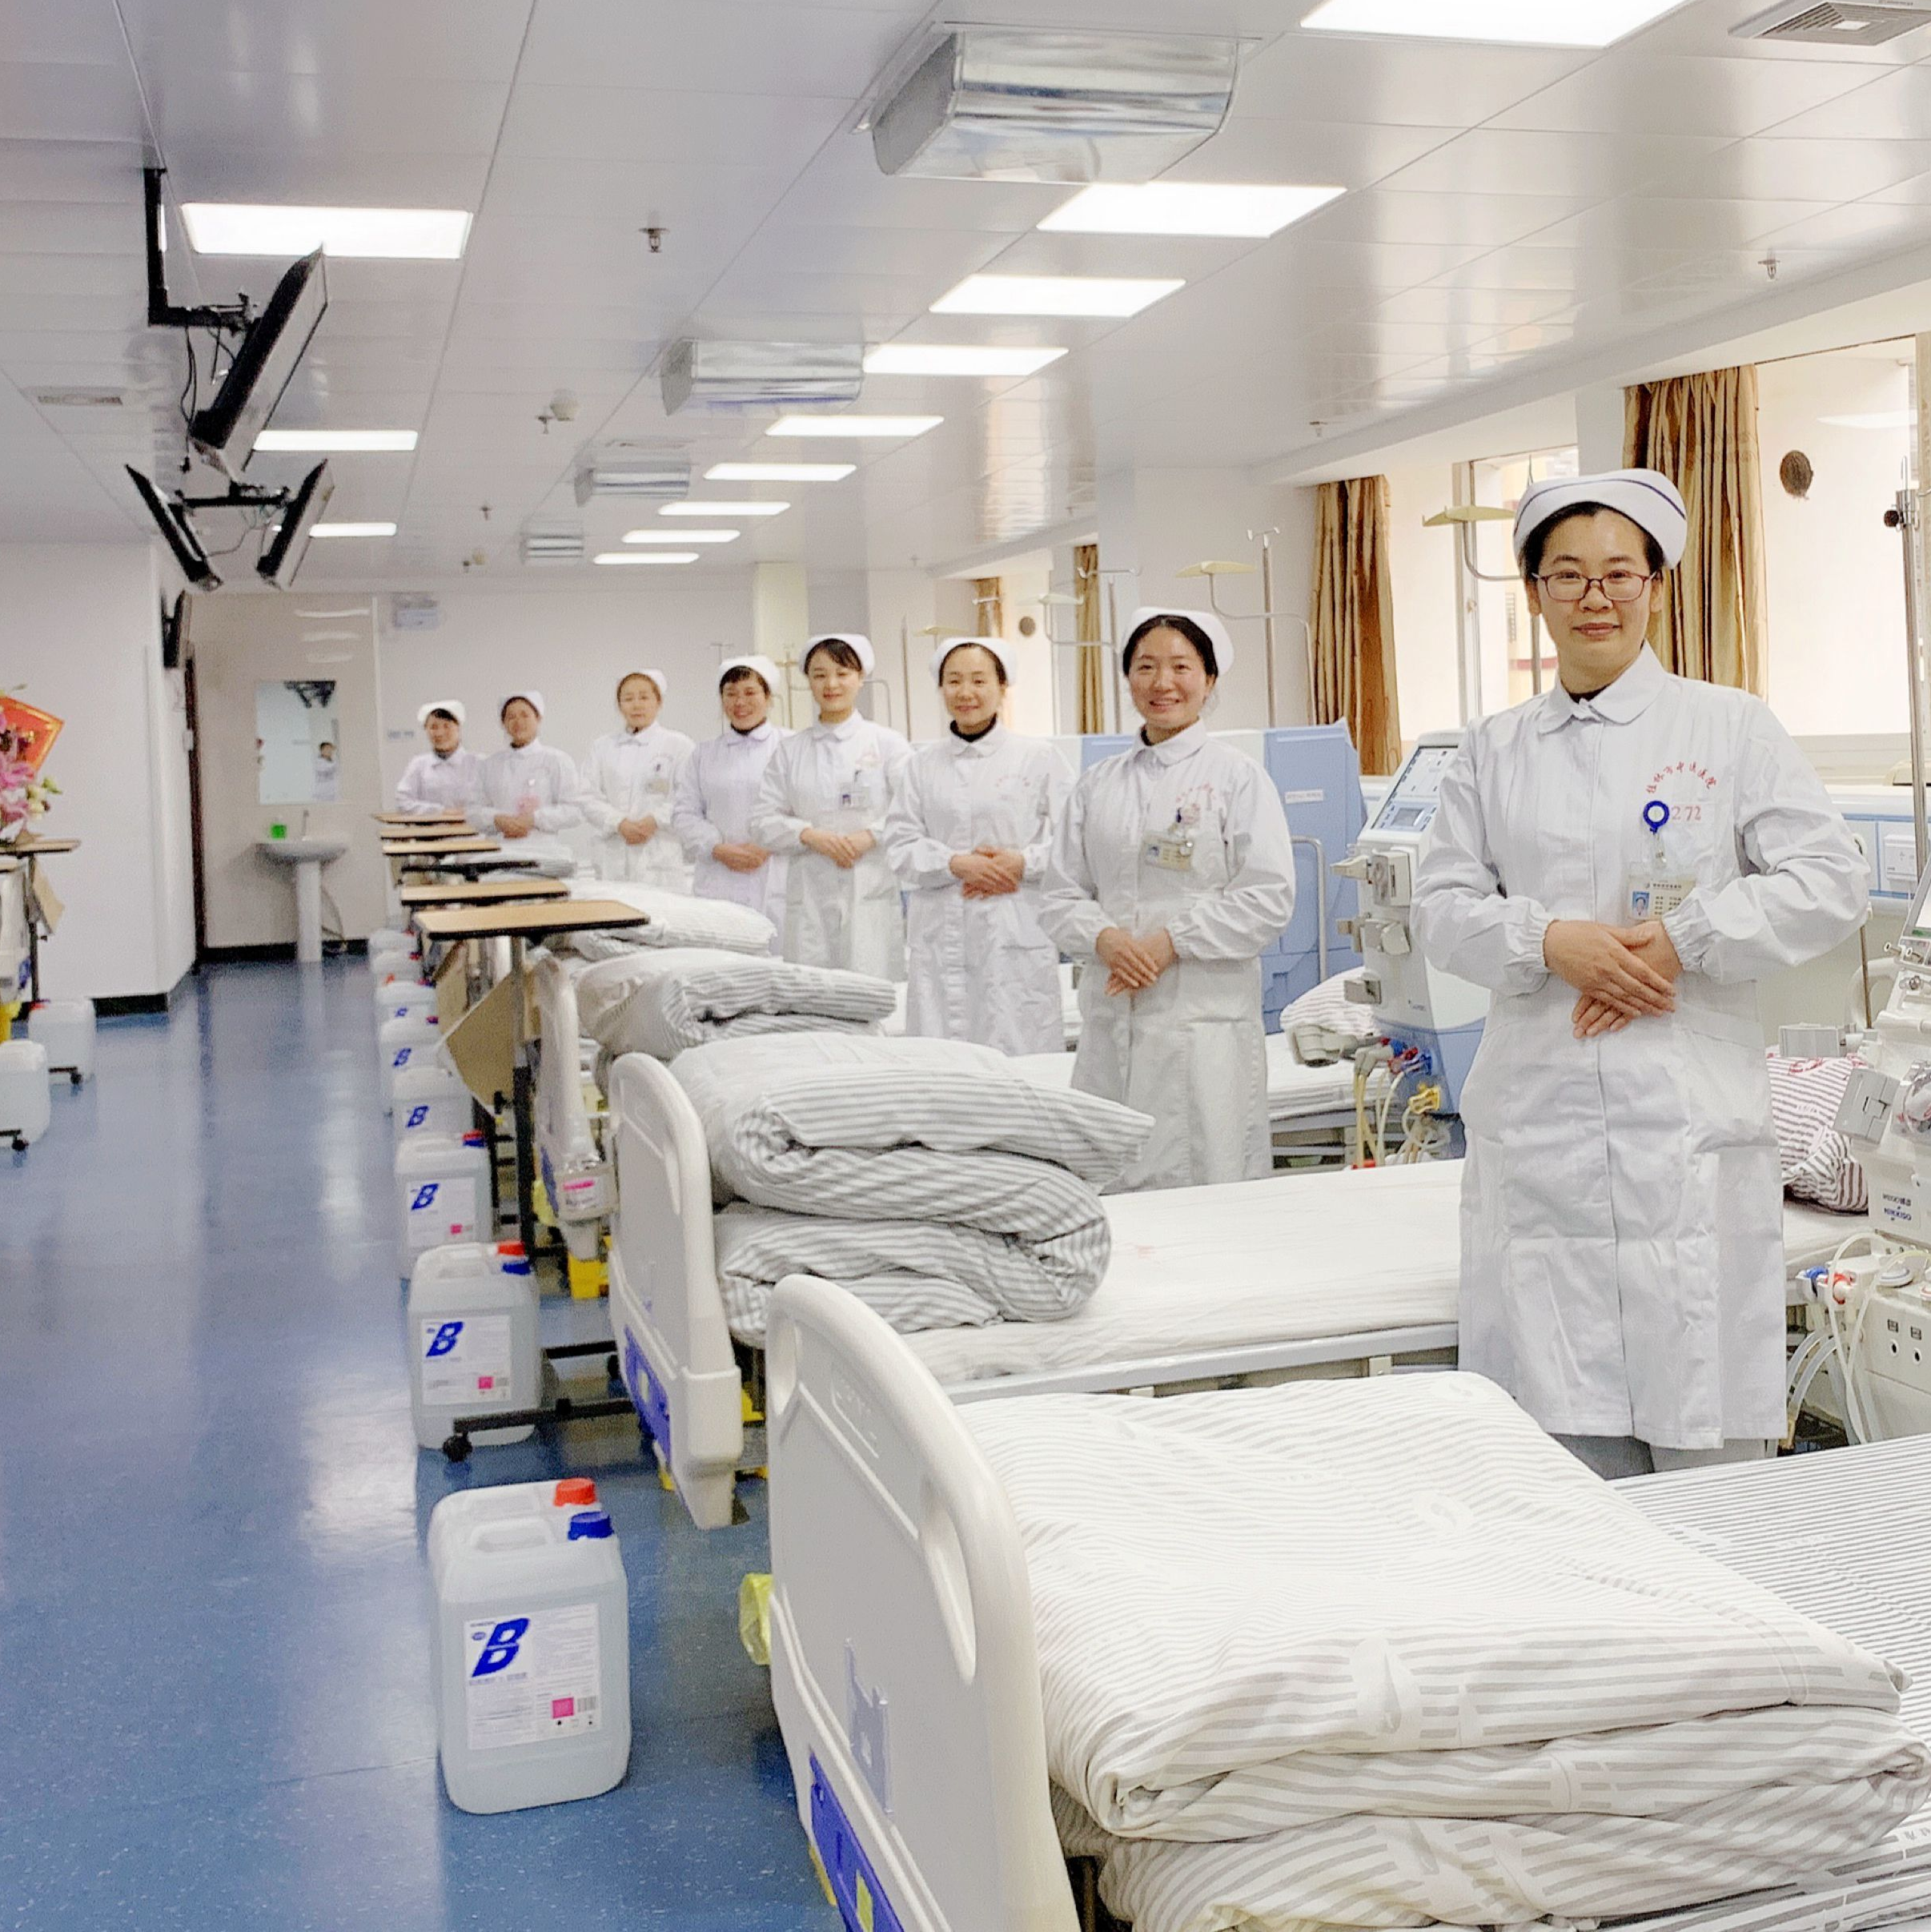
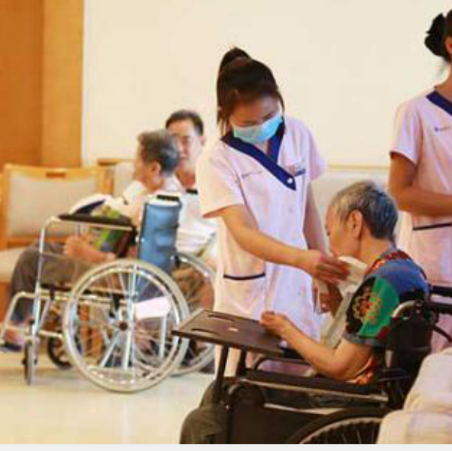
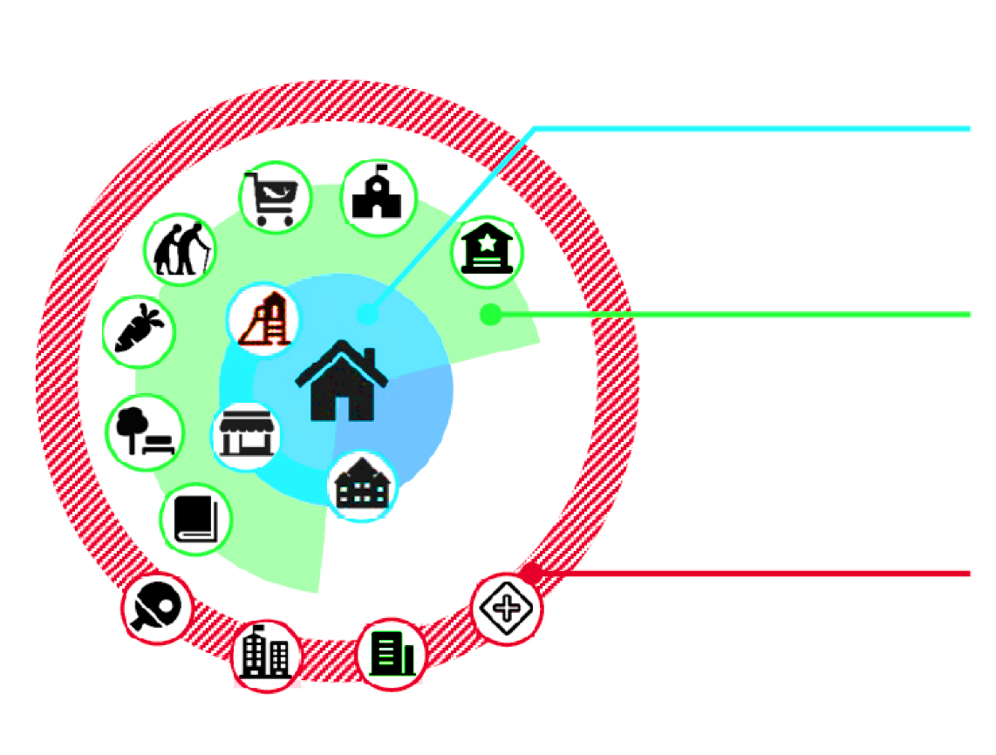
《岚城镇国土空间总体规划（2021-2035）》（公众版）
5.3 提供全域均衡公共服务
规划配置“全龄友好、类型齐全”的公共服务设施体系。
学有所教
文化惠民
全民康体
建成公平、优质、创新、开放的教育体系
构建均衡活力、惠及全面的现代公共文化服务体系
构建完善、多元的公共体育服务体系
住房保障
病有所医
老有颐养
建立类型丰富、市场联动的住房供应体系
完善覆盖城乡、服务均等的医疗卫生体系
完善居家社区机构相协调、医养康养相结合的养老体系
建设有温度的社区生活圈
构建5--10--15分钟生活圈配套服务设施，重点加强“15分钟生活圈”设施配置，按照步行15分钟可达的要求，合理布局商业/文化/体育/卫生/教育/娱乐/休闲等共享设施，打造 “15分钟生活服务圈”、农村社区“30分钟生活服务圈”，促进社区生活服务便利化。
城镇社区生活圈
农村社区两级体系
5分钟
幼儿园、儿童游乐场、便利店
服务半径800-1000米，
行政管理基础上结合村庄特定需求进行差异化配置
10分钟
社区工作站、小学、超市、
社区养老设施、图书站、
菜场、小游园、街头球场
行政村层级
15分钟
自然村层级
服务半径300-500米，满足老人、儿童等弱势群体最基本的保障性需求
社区卫生服务中心、中学、百货商业、室内体育设施、社区公园

Slide 33


《岚城镇国土空间总体规划（2021-2035）》（公众版）
5.4 建设绿色坚韧基础网络
规划建构“绿色安全、体系完整”的基础设施网络体系。
给水工程：提高供水安全保障，扩大镇域供水规模，加强区域供水的管道连通，提高供水区域间联合调度及应对突发性事故能力。
排水工程：坚持集中和分散相结合、截污和治污相协调，完善污水、污泥处理，提升再生水品质扩大应用；完善雨水排放，强化治理积水点、易涝区。
电力工程：加强电力基础设施建设，在区域电网基础上，进一步完善110kV、35kV变电站点布局，提高电网线路供电安全。
电信工程：按照“三网融合、设施共建”理念，统筹推进新一代移动通信网（包括5G）、互联网和广播电视网建设。
燃气工程：在现有燃气管道及设施基础上，进一步加强一般村的燃气基础设施建设，提高管道燃气服务能力。
供热工程：加强村庄地区小微供热设施建设，减少暖气或小煤炉等，提高集中供热基础设施服务能力。
环卫工程：按照垃圾处理“无害化、资源减量和产业”要求，推行分类、推进建筑垃圾资源化利用，加强医疗危险固废物源头控制。
殡葬设施：按照“控制存量、适度增量、生态节地”的原则，合理规划布局殡葬服务设施。

Slide 34
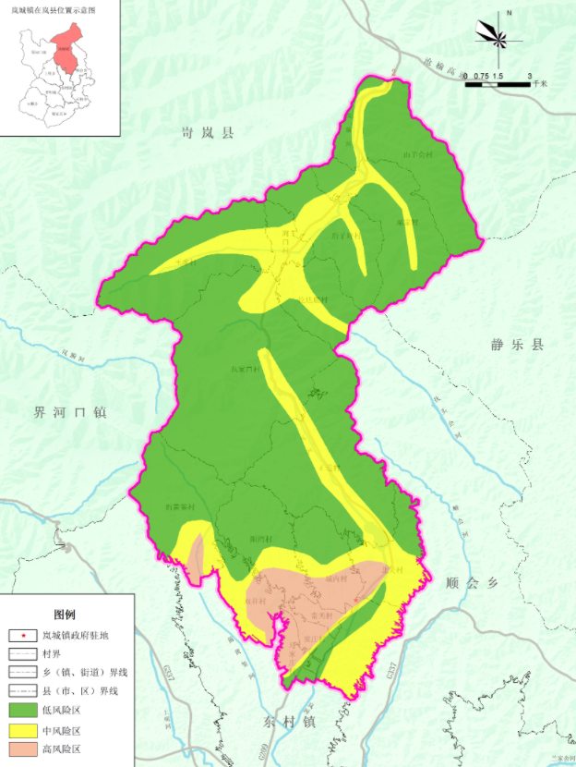
《岚城镇国土空间总体规划（2021-2035）》（公众版）
5.5 完善防灾减灾安全韧性
规划打造“系统防控、生态韧性”的防灾减灾工程体系。
在对镇域防洪、排涝、人防及抗震等基础防灾减灾工程进行系统规划的同时，针对镇域重点地质灾害风险区进行全面清查，合理布局搬迁及治理工程项目，积极开展群策群防的监测预警工作，使灾情、险情得到及时监控和有效处置，打造安全韧性的防灾减灾系统。

Slide 35
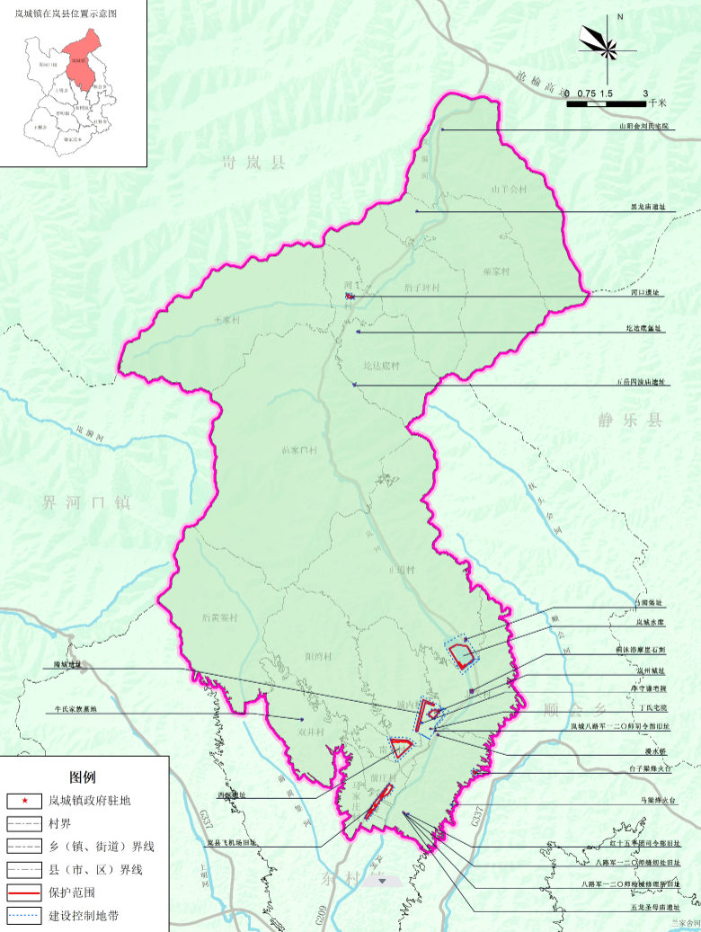
《岚城镇国土空间总体规划（2021-2035）》（公众版）
5.6 传承展示历史文化景观
规划目标
传承岚城文脉，挖掘保护内涵，构建覆盖全域的历史文化保护体系；以保护岚城镇镇域内所有文物点为核心，挖掘镇域内物质遗产与非物质文化遗产，凸显岚城镇大气山水特色与千年文化底蕴。
历史文化保护体系
传承文化特色，塑造公共空间。形成“传统村落—文物古迹—非物质文化遗产”保护体系，推动历史文化资源活化利用，打造文化圈层体系，形成“文化+”的活化利用格局。

Slide 36
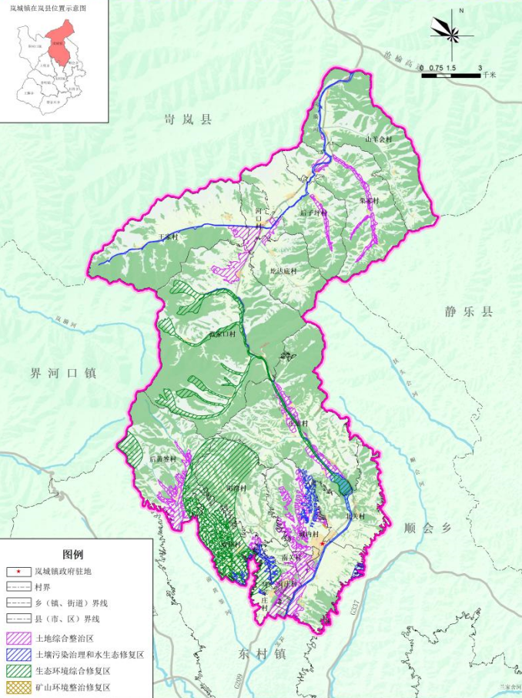
《岚城镇国土空间总体规划（2021-2035）》（公众版）
5.7 整治修复促进集约高效
国土综合整治以提高土地质量和土地利用效率、增加有效耕地面积、改善生产、生活条件和生态环境为目标，采取行政、经济、法律、工程和生物等措施，对田、水、路、林、村进行综合整治，对土地利用状况进行调整改造，对土地资源重新分配。

Slide 37

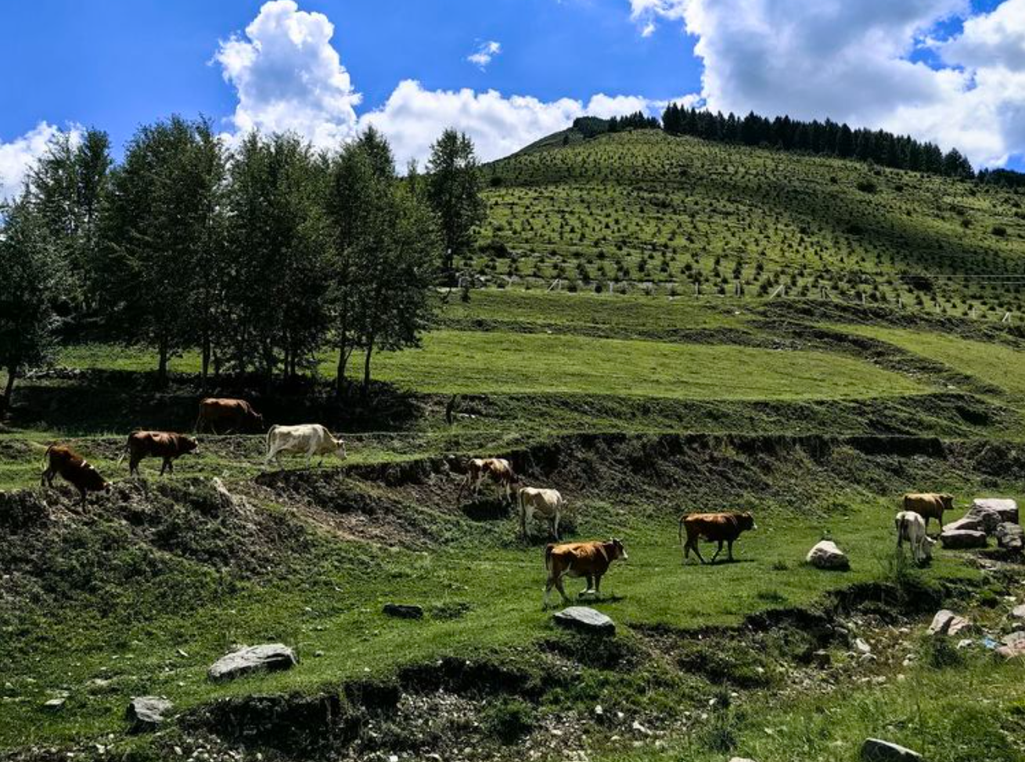
中心镇区品质提升
特色的空间结构分区
合理的镇区用地布局
完善的综合设施配置
安全的综合防灾体系

Slide 38
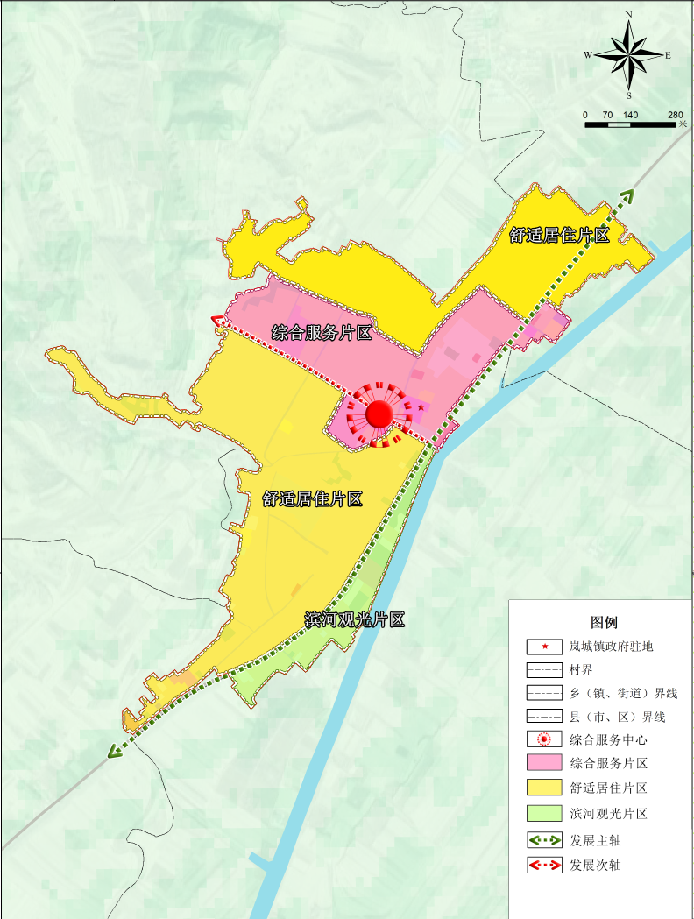
《岚城镇国土空间总体规划（2021-2035）》（公众版）
6.1 特色的空间结构分区
中心镇区规划结构为 “一心引领、两轴串联、三区联动”的总体结构。
“一心”依托岚城镇政府行政中心及周边商业服务区域形成的镇域政治经济文化服务中心。
“两轴”沿G209和政府驻地西侧道路构建镇域经济发展轴，串联各个组团。
“三区”指居住综合服务片区、舒适居住片区、滨河观光片区。

Slide 39
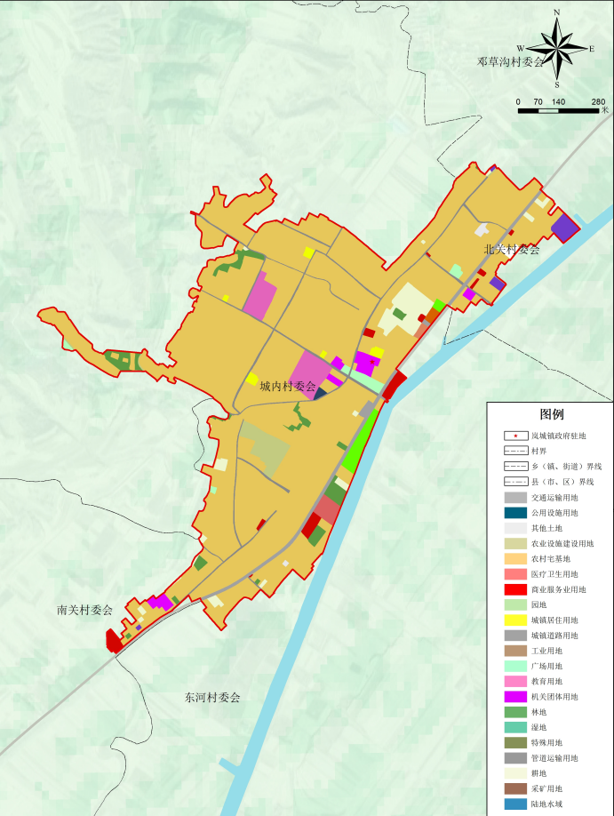
《岚城镇国土空间总体规划（2021-2035）》（公众版）
6.2 合理的镇区用地布局
中心镇区规划分区强调“空间上保障重大项目落地，促进同类属性用地集聚，加强功能耦合互动，完善配套支持服务”，在此基础上合理布局居住生活、综合服务、商业商务等功能分区。
系统分析现状建设用地基础、现行控制性详细规划以及中心镇区近期拟建设重点项目，结合城镇开发边界进一步深化细化中心镇区用地布局。

Slide 40
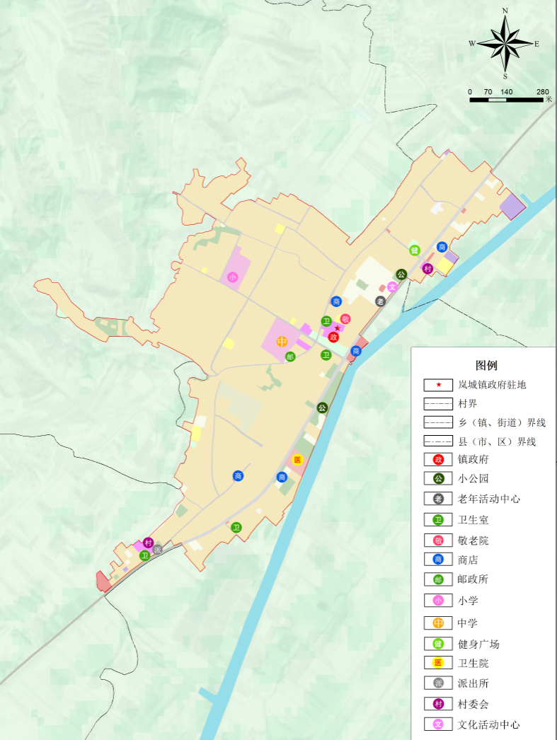
《岚城镇国土空间总体规划（2021-2035）》（公众版）
6.3 完善的综合设施配置
中心镇区应基于常住人口特征和需求，针对人口老龄化、少子化趋势，补齐公共服务设施短板，按照《社区生活圈规划技术指南》（TD/T1062-2021）的相关要求，划定社区生活圈，明确分区分级公共服务体系配置内容和规模标准，确定教育、文化、体育、医疗卫生、社会服务等重要公共服务设施用地布局与规模，推动社区基本公共服务设施均等化，建设全年龄友好健康城镇。

Slide 41
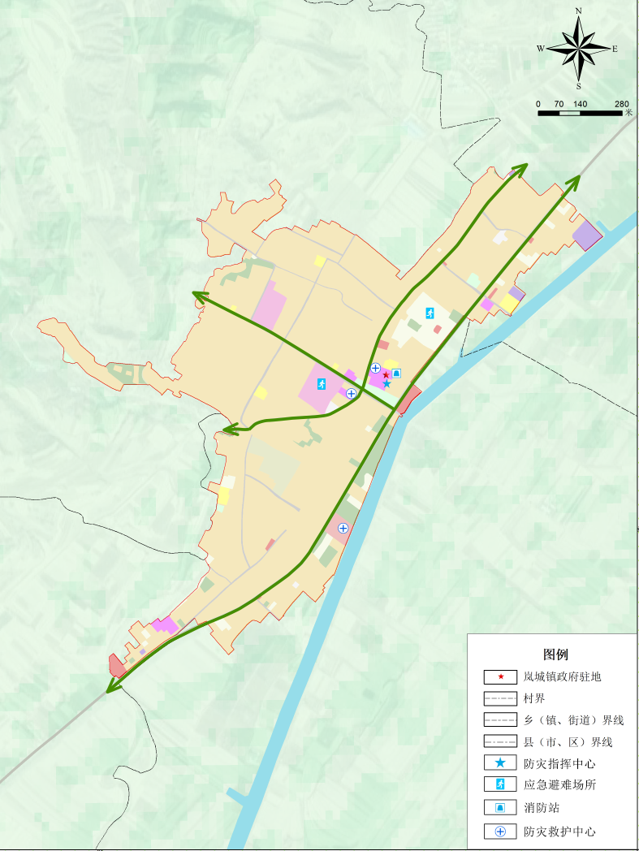
《岚城镇国土空间总体规划（2021-2035）》（公众版）
6.4 安全的综合防灾体系
建立完善的公共安全保障体系；强化灾害风险网格化管理，开展全面系统的灾害事故隐患排查，提出有针对性的整治措施；要建立健全基层应急物资保障体系，确保物资有序调度、快速运输、高效配送、精确溯源；衔接岚城镇综合安全防灾指挥体系，统筹推进基层应急能力建设，促进政府专职消防队、志愿消防队、灾害信息员等多元力量发展。

Slide 42

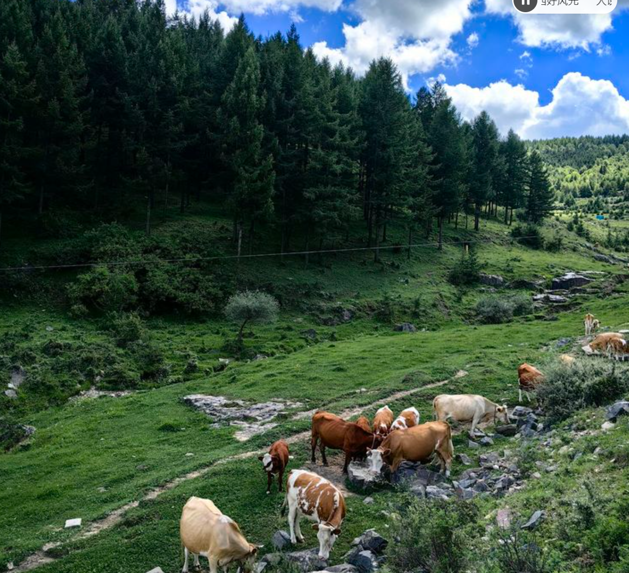
规划实施保障机制
明确规划落实和传导
制定近期实施计划
完善规划实施保障机制

Slide 43

《岚城镇国土空间总体规划（2021-2035）》（公众版）
7.1明确规划落实和传导
落实
上位规划
传导
村庄规划
指引
详细规划
指导
专项规划
明确
强制内容
7.2制定近期实施计划
梳理项目清单
项目分级分类
制定实施计划
梳理岚城镇“十四五”重点项目清单，形成近期重点项目清单表。
摸底各部门重点建设需求，合理纳入国土空间总体规划。
优先保障民生以及基础设施类项目。
按照项目类别及实施时间，对重点项目进行分类分级。
根据项目选址范围或拟选址范围，保障重点项目建设需求。
7.3完善规划实施保障机制
加强国土空间规划“一张图”建设
建立国土空间用途管制制度
加强规划实施监测评估

Slide 44


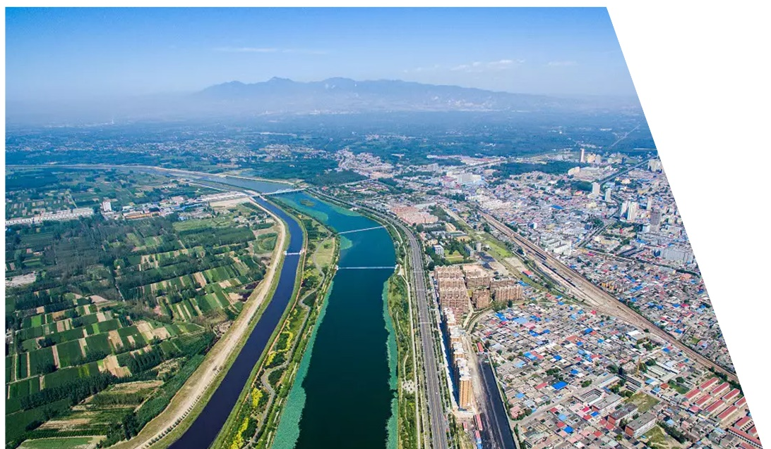
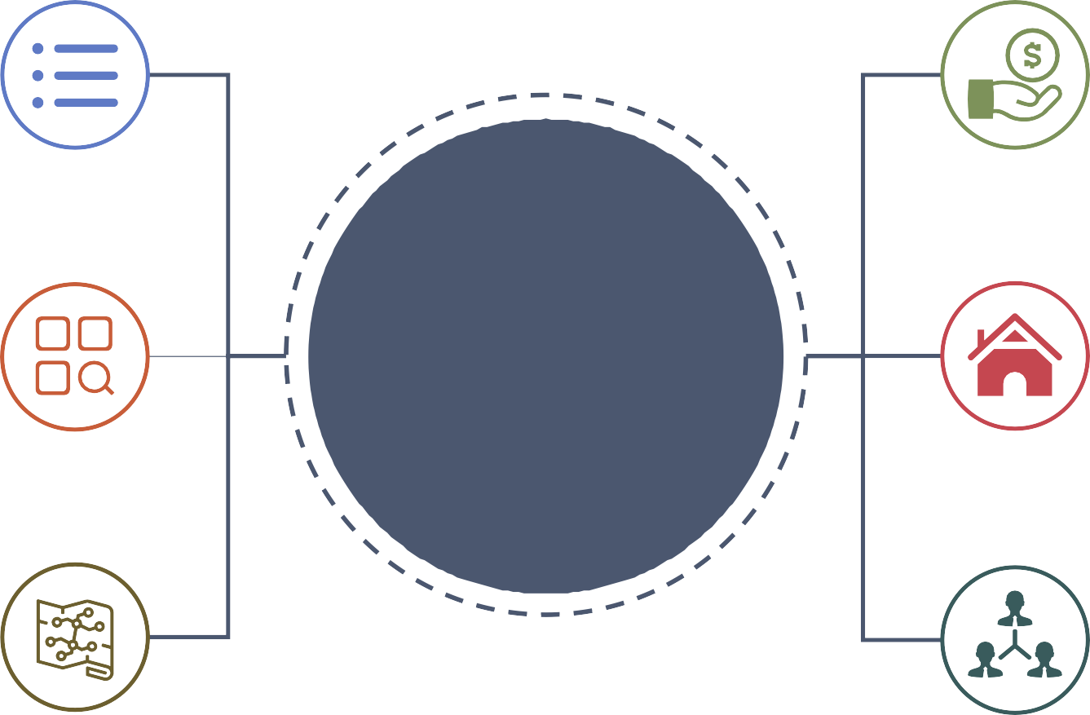
《岚城镇国土空间总体规划（2021-2035）》（公众版）
7.3 规划实施保障
建立国土空间规划“一张图”
实施规划监测评估，建立规划动态 监测评估体系与规划体检评估制度，完 善规划动态调整机制、建设国土空间规 划“一张图”信息平台。
建立“镇域- 单元” 二级规划管控体系
建立“镇域-单元”二级规划管控体 系,落实县级指标分解。完善规划技术指 引与标准，制定片区规划指引、单元规划 指引、城乡特色风貌控制等相关技术指引 与标准。
规划政策保障体系
重点项目分类 用地保障
重点地区 政策支撑
自然资源 统一管理
规划政策 保障体系
完善规划 更新政策
分区分类政策 配套体系
重点领域 改革创新

Slide 45
公示渠道
岚县人民政府门户网站：
http://www.lanxian.gov.cn
公众意见反馈途径电子邮箱：lxgtzyj6722230@163.com
邮寄地址：岚城镇人民政府
岚城镇人民政府
岚县自然资源局
本次公示的规划成果为规划草案，最终以经依法批准的规划方案为准
部分图片来源于网络，如涉及版权问题，请与我们联系

